Slide 1
Chapter 2 Thiết Bị IoT

Slide 2
Khái Niệm Về Cảm Biến Và Thiết Bị IoT
Thiết bị vật lý trong IoT
“Things” trong “Internet of things” có thể là bất kỳ đối tượng nào với định danh duy nhất có thể gửi/nhận dữ liệu thông qua một mạng (e.g., các loại cảm biến, điện thoại thông minh, TV thông minh, máy tính, tủ lạnh, ô tô, vv..).
Các thiết bị IoT được kết nối với Internet và gửi đi những thông tin về bản thân chúng cũng như môi trường xung quanh chúng qua mạng, tới các thiết bị IoT khác hoặc tới máy chủ, hoặc các kho lưu trữ dữ liệu.
Ví dụ: Một thiết bị trong nhà thông minh có thể cho phép giám sát từ xa trạng thái của các thiết bị gia dụng và điều khiển chúng.

Slide 3
Khái Niệm Về Cảm Biến Và Thiết Bị IoT
Devices: một “thing” trong “internet of things” là một đơn vị xử lý (có định danh duy nhất) có khả năng kết nối internet để trao đổi dữ liệu với server/cloud
Các thiết bị được gọi là “smart-devices” hay “connected devices”
Thiết bị giao tiếp với hai loại dữ liệu:
Telemetry (dữ liệu thu thập)
State (trạng thái của thiết bị)
Notes:
1. Devices – “Thing” trong Internet of Things
Trong IoT, mỗi “thing” chính là một thiết bị thông minh.
Nó là một đơn vị xử lý độc lập, có định danh duy nhất (ví dụ: địa chỉ MAC, ID thiết bị).
Thiết bị có khả năng kết nối Internet để truyền và nhận dữ liệu với server hoặc cloud. 👉 Điều này biến những vật thể bình thường (đèn, xe, đồng hồ, máy móc) thành các đối tượng thông minh kết nối.
2. Smart Devices / Connected Devices
Các thiết bị IoT thường được gọi là “smart devices” hay “connected devices” vì chúng:
Không chỉ thực hiện chức năng cơ bản (bật/tắt, đo đạc)
Mà còn có khả năng gửi dữ liệu đi và nhận lệnh điều khiển từ xa thông qua Internet. 👉 Ví dụ: đèn thông minh có thể bật bằng điện thoại, đồng hồ thông minh gửi dữ liệu sức khỏe lên cloud.
3. Hai loại dữ liệu chính mà thiết bị IoT giao tiếp
Telemetry (dữ liệu thu thập):
Là dữ liệu cảm biến gửi về hệ thống, thể hiện trạng thái môi trường hoặc đối tượng.
Ví dụ: nhiệt độ, độ ẩm, vị trí GPS, nhịp tim.
Dữ liệu này thường được lưu trữ, phân tích để đưa ra quyết định.
State (trạng thái thiết bị):
Là tình trạng hoạt động của chính thiết bị.
Ví dụ: đèn ON/OFF, pin còn bao nhiêu %, máy bơm đang chạy hay dừng.
Người dùng hoặc hệ thống quản lý có thể đọc/truy vấn state để biết tình hình thiết bị hiện tại.
👉 Kết hợp hai loại dữ liệu này, hệ thống có thể vừa theo dõi môi trường, vừa điều khiển thiết bị từ xa một cách thông minh.
📌 Kết luận
Một thiết bị IoT không chỉ là phần cứng cảm biến đơn thuần, mà là một “nút thông minh” trong mạng IoT:
Có định danh duy nhất để nhận diện.
Có khả năng kết nối Internet để giao tiếp với cloud/server.
Được gọi là smart/connected device vì có thể tương tác dữ liệu (telemetry) và trạng thái (state).
Nhờ vậy, IoT mới hình thành một mạng lưới vật thể thông minh, nơi mọi thiết bị đều có thể “nói chuyện” với nhau và với con người.

Slide 4
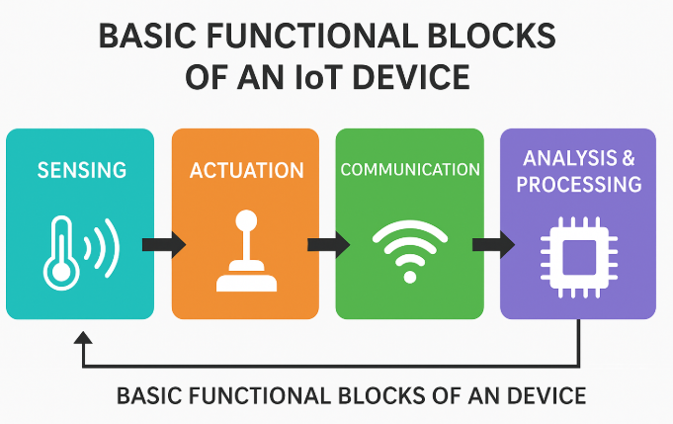
Khái Niệm Về Cảm Biến Và Thiết Bị IoT
Các khối chức năng cơ bản của một thiết bị IoT
Một thiết bị IoT có thể bao gồm một số module dựa trên các chức năng:
- Cảm nhận (Sensing)
- Hành động (Actuation)
- Trao đổi thông tin (Communication)
- Phân tích và xử lý dữ liệu (Analysis & Processsing)
Notes:
1. Cảm nhận (Sensing)
Đây là bộ phận thu thập dữ liệu từ môi trường xung quanh hoặc từ đối tượng mà thiết bị cần theo dõi.
Có thể là:
Cảm biến nhiệt độ, độ ẩm, ánh sáng, áp suất, khí gas.
Cảm biến chuyển động, vị trí GPS, camera, microphone.
Vai trò: biến tín hiệu vật lý/thế giới thực thành dữ liệu số để xử lý. 👉 Ví dụ: cảm biến nhiệt độ trong tủ lạnh thông minh đo mức nhiệt hiện tại để báo về hệ thống.
2. Hành động (Actuation)
Là khả năng tác động trở lại môi trường sau khi phân tích dữ liệu.
Bao gồm các bộ phận như: động cơ, relay, van điện tử, loa, màn hình hiển thị, bóng đèn LED.
Cho phép thiết bị không chỉ “quan sát” mà còn điều khiển hoặc thay đổi trạng thái vật lý. 👉 Ví dụ: hệ thống tưới cây thông minh bật bơm nước khi cảm biến phát hiện đất khô.
3. Trao đổi thông tin (Communication)
Là khả năng kết nối và truyền dữ liệu giữa thiết bị IoT với gateway, server hoặc cloud.
Bao gồm các công nghệ truyền thông:
Ngắn hạn: Wi-Fi, Bluetooth, Zigbee, Z-Wave.
Dài hạn: 3G/4G/5G, NB-IoT, LoRaWAN.
Đảm bảo thiết bị có định danh riêng và có thể trao đổi dữ liệu theo thời gian thực hoặc định kỳ. 👉 Ví dụ: đồng hồ thông minh gửi dữ liệu nhịp tim lên cloud qua kết nối 4G.
4. Phân tích và xử lý dữ liệu (Analysis & Processing)
Là khối xử lý trung tâm (có thể là vi điều khiển – MCU, hoặc vi xử lý – SoC).
Thực hiện các chức năng:
Xử lý tín hiệu cảm biến (lọc nhiễu, chuyển đổi dữ liệu).
Ra quyết định tại chỗ (edge computing) hoặc gửi dữ liệu lên cloud để phân tích sâu hơn.
Quản lý trạng thái thiết bị, cập nhật phần mềm (OTA update).
Đây là “bộ não” của thiết bị IoT. 👉 Ví dụ: chip ESP32 trong thiết bị IoT vừa đọc dữ liệu cảm biến, vừa kết nối Wi-Fi để truyền dữ liệu đi.
Kết luận
Một thiết bị IoT không chỉ đơn thuần là cảm biến, mà thường bao gồm bốn khối chức năng cơ bản:
Cảm nhận (biết quan sát).
Hành động (biết tác động trở lại).
Trao đổi thông tin (biết kết nối và chia sẻ).
Xử lý dữ liệu (biết phân tích và ra quyết định).
Chính nhờ sự kết hợp của 4 khối này mà thiết bị IoT trở thành “smart device”, có khả năng tham gia vào mạng IoT toàn cầu.

Slide 5
Khái Niệm Về Cảm Biến Và Thiết Bị IoT
Trong dự án IoT, định nghĩa về thiết bị có thể thay đổi phụ thuộc vào nhu cầu của dự án
Đôi khi mỗi thiết bị có thể được cân nhắc như một thực thể tách biệt, hoặc một thiết bị có thể chịu trách nhiệm điều khiển một nhóm nhiều cảm biến

Slide 6
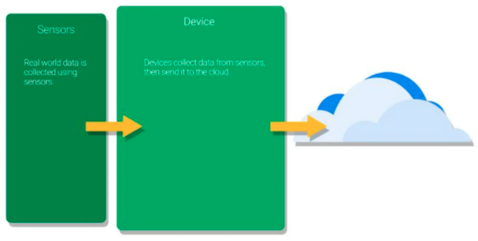
Khái Niệm Về Cảm Biến Và Thiết Bị IoT
Các cảm biến đo lường các thông tin về môi trường và gửi thông tin về thiết bị
Các thiết bị thu thập dữ liệu và gửi về server/cloud
Các thiết bị hạn chế về tài nguyên: CPU, memory…
Notes:
1. Các cảm biến đo lường thông tin về môi trường và gửi về thiết bị
Cảm biến (Sensors) là thành phần đầu tiên của chuỗi IoT.
Chúng thu thập dữ liệu từ môi trường vật lý: nhiệt độ, độ ẩm, ánh sáng, khí gas, chuyển động, vị trí GPS…
Dữ liệu này sau đó được truyền về thiết bị IoT (thường là bộ vi điều khiển hoặc gateway cục bộ) để xử lý sơ bộ. 👉 Ví dụ: trong nông nghiệp thông minh, cảm biến độ ẩm đất đo mức nước trong đất và gửi tín hiệu về board IoT (như Arduino hoặc ESP32).
2. Các thiết bị thu thập dữ liệu và gửi về server/cloud
Thiết bị IoT (IoT Devices / Edge Devices) đóng vai trò trung gian:
Thu thập dữ liệu từ cảm biến.
Thực hiện xử lý cục bộ ban đầu (lọc nhiễu, nén, tính toán nhỏ).
Gửi dữ liệu đã thu thập đến server hoặc cloud để phân tích sâu hơn, lưu trữ lâu dài, và hiển thị qua ứng dụng/dashboards.
Cloud/server giúp:
Tích hợp dữ liệu từ nhiều thiết bị.
Chạy thuật toán Machine Learning / AI để đưa ra dự báo hoặc hành động tự động. 👉 Ví dụ: đồng hồ thông minh thu dữ liệu nhịp tim → gửi về cloud → ứng dụng trên điện thoại hiển thị biểu đồ sức khỏe.
3. Các thiết bị hạn chế về tài nguyên: CPU, Memory…
Điểm đặc trưng của thiết bị IoT là nhỏ gọn, tiết kiệm năng lượng, chi phí thấp, do đó:
CPU: thường là vi điều khiển (MCU) với năng lực xử lý hạn chế, không mạnh như PC hoặc server.
Bộ nhớ (Memory): RAM chỉ vài KB đến MB, ROM/Flash nhỏ, không đủ cho các tác vụ tính toán lớn.
Nguồn năng lượng: nhiều thiết bị chạy pin, cần tối ưu năng lượng, dẫn đến hạn chế khả năng xử lý.
Vì vậy, IoT thường áp dụng mô hình Edge + Cloud:
Thiết bị IoT xử lý dữ liệu cơ bản.
Cloud đảm nhận phân tích nặng (big data, AI, machine learning). 👉 Ví dụ: cảm biến đo chất lượng không khí chỉ gửi dữ liệu PM2.5 dạng số liệu thô, việc phân tích xu hướng ô nhiễm sẽ do cloud xử lý.
📌 Kết luận
Thiết bị IoT không phải là “máy tính thu nhỏ” toàn năng, mà là một nút cảm biến/thực thi đơn giản, kết nối vào hạ tầng lớn hơn.
Cảm biến → thu dữ liệu.
Thiết bị → thu thập và chuyển dữ liệu lên cloud.
Do hạn chế tài nguyên, IoT dựa vào cloud để phân tích phức tạp và cung cấp giá trị thông minh.

Slide 7
2. Các loại thông tin của thiết bị
Mỗi thiết bị có thể cung cấp hoặc sử dụng một vài loại thông tin phục vụ cho mỗi loại backend khác nhau.
Devices Metadata:
Identity (ID): Định danh thiết bị
Class/Type of device: Lớp hoặc loại thiết bị
Model
Revision
Date manufactured
Hardware serial number
Notes:
các loại thông tin mà một thiết bị IoT cung cấp cho backend, cụ thể là Devices Metadata, như sau:
1. Thiết bị cung cấp hoặc sử dụng thông tin cho backend
Backend (server/cloud) là nơi lưu trữ, quản lý, và phân tích dữ liệu.
Mỗi thiết bị IoT không chỉ gửi dữ liệu cảm biến, mà còn cung cấp thông tin mô tả (metadata) để backend có thể:
Nhận diện chính xác thiết bị nào đang gửi dữ liệu.
Phân loại thiết bị theo loại, thế hệ, phiên bản.
Quản lý vòng đời thiết bị (từ sản xuất đến bảo trì).
Một số thông tin này do nhà sản xuất cung cấp, một số được hệ thống gán khi thiết bị tham gia mạng IoT.
2. Devices Metadata – Thông tin mô tả thiết bị
a. Identity (ID)
Là định danh duy nhất của thiết bị trong hệ thống.
Có thể là: địa chỉ MAC, Device ID, hoặc một UUID được gán khi đăng ký thiết bị. 👉 Mục đích: phân biệt từng thiết bị trong hàng ngàn, hàng triệu thiết bị IoT.
b. Class / Type of Device (Lớp hoặc loại thiết bị)
Cho biết thiết bị thuộc nhóm nào: cảm biến, actuator, gateway, camera, đồng hồ thông minh… 👉 Mục đích: giúp backend áp dụng đúng cách xử lý dữ liệu (ví dụ dữ liệu từ camera khác dữ liệu từ cảm biến nhiệt độ).
c. Model
Tên model sản phẩm do nhà sản xuất cung cấp. 👉 Ví dụ: “ESP32-WROOM-32” hoặc “Fitbit Versa 3”.
d. Revision
Phiên bản phần cứng hoặc firmware. 👉 Dùng để phân biệt các thế hệ khác nhau (ví dụ: cảm biến đời mới có thêm chức năng đo độ ẩm).
e. Date Manufactured
Ngày sản xuất thiết bị. 👉 Thông tin này quan trọng trong quản lý vòng đời: biết tuổi thọ thiết bị, dự báo thời điểm cần bảo trì hoặc thay thế.
f. Hardware Serial Number
Số seri phần cứng gắn liền với thiết bị, duy nhất trên từng sản phẩm vật lý. 👉 Dùng trong bảo hành, truy xuất nguồn gốc, và quản lý thiết bị.
📌 Kết luận
Ngoài dữ liệu đo đạc (telemetry, state), mỗi thiết bị IoT còn phải cung cấp metadata để hệ thống backend quản lý và phân biệt thiết bị.
Metadata giống như “hồ sơ định danh” của thiết bị, giúp cloud biết: “Bạn là ai? Thuộc loại nào? Phiên bản nào? Sản xuất khi nào?”
Nhờ vậy, hệ thống IoT có thể mở rộng quy mô lên hàng ngàn thiết bị mà vẫn quản lý hiệu quả.

Slide 8
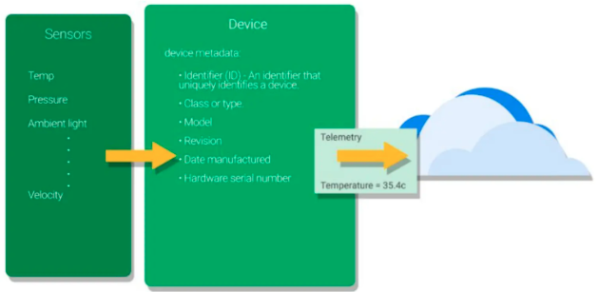
2. Các loại thông tin của thiết bị
Telemetry:
Là các dữ liệu được thu thập bởi cảm biến.
Là dữ liệu chỉ đọc
Notes:
Telemetry trong ngữ cảnh thông tin thiết bị IoT như sau:
1. Định nghĩa Telemetry
Telemetry là dữ liệu được cảm biến của thiết bị IoT thu thập từ môi trường hoặc đối tượng cần giám sát.
Đây là loại dữ liệu “chỉ đọc”, nghĩa là thiết bị chỉ có thể gửi lên server/cloud để lưu trữ và phân tích, chứ không thay đổi trực tiếp từ phía backend. 👉 Có thể hiểu: telemetry là “dữ liệu thô” mà thiết bị liên tục gửi về hệ thống trung tâm.
2. Đặc điểm của Telemetry
Một chiều: từ thiết bị gửi lên server/cloud.
Theo thời gian: thường được gửi định kỳ hoặc theo sự kiện (event-based).
Không thể chỉnh sửa: hệ thống chỉ lưu trữ, hiển thị, và phân tích; không thể “viết lại” giá trị telemetry của cảm biến.
Khối lượng lớn: vì thiết bị IoT có thể hoạt động liên tục, nên telemetry tạo ra rất nhiều dữ liệu (big data).
3. Ví dụ minh họa
Cảm biến nhiệt độ trong phòng: telemetry = 27°C, 28°C… (gửi liên tục mỗi 5 giây).
Cảm biến độ ẩm đất: telemetry = 35% (khi < 30% thì hệ thống ra lệnh tưới).
Đồng hồ thông minh: telemetry = nhịp tim 85 bpm, bước chân 2000 bước.
👉 Tất cả các giá trị trên là “dữ liệu đo được”, chỉ có thể đọc, không thể thay đổi từ hệ thống cloud.
4. Ý nghĩa trong hệ thống IoT
Telemetry là nguồn dữ liệu cốt lõi để các hệ thống IoT phân tích và đưa ra quyết định.
Nhờ telemetry, cloud/server có thể:
Vẽ biểu đồ theo dõi môi trường (dashboard).
Phát hiện bất thường (anomaly detection).
Huấn luyện AI/ML cho dự báo (ví dụ: dự báo nhu cầu năng lượng, thời tiết, tình trạng sức khỏe).
📌 Kết luận cho sinh viên
Telemetry chính là “tiếng nói” của các cảm biến IoT:
Nó chỉ đọc được, không thể thay đổi.
Nó phản ánh trực tiếp tình trạng môi trường hoặc đối tượng.
Là nền tảng dữ liệu để IoT phát huy giá trị trong phân tích, cảnh báo và điều khiển thông minh.

Slide 9
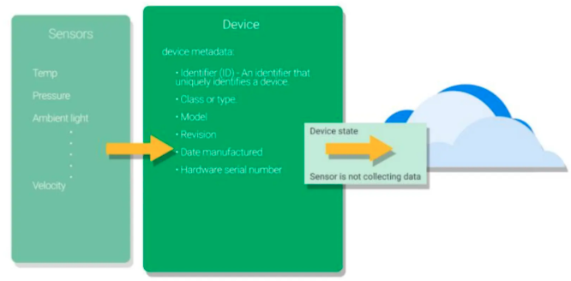
2. Các loại thông tin của thiết bị
Device’s State:
Mô tả trạng thái hiện tại của thiết bị
Có thể đọc/ghi/cập nhật (nhưng không thường xuyên)
Notes:
State (trạng thái của thiết bị) để sinh viên phân biệt rõ với Telemetry, như sau:
1. Device’s State là gì?
State mô tả trạng thái hiện tại của chính thiết bị IoT, không phải dữ liệu cảm biến.
Đây là những thông tin thể hiện thiết bị đang hoạt động như thế nào, ví dụ:
Đèn: đang ON hay OFF.
Điều hòa: nhiệt độ cài đặt = 25°C, chế độ Cooling/Heating.
Cửa thông minh: Locked/Unlocked.
👉 Như vậy, trong khi Telemetry phản ánh môi trường, thì State phản ánh bản thân thiết bị.
2. Đặc điểm của State
Có thể đọc/ghi/cập nhật:
Đọc: hệ thống backend hoặc người dùng có thể kiểm tra trạng thái hiện tại.
Ghi/cập nhật: backend hoặc người dùng có thể gửi lệnh thay đổi state (ví dụ bật đèn, đổi nhiệt độ điều hòa).
Không thay đổi thường xuyên:
State chỉ thay đổi khi có lệnh điều khiển hoặc khi thiết bị chuyển sang trạng thái khác.
Khác với telemetry, state không được gửi liên tục mà thường đồng bộ định kỳ hoặc khi có sự kiện.
3. Ví dụ minh họa
Đèn thông minh:
Telemetry: cảm biến ánh sáng = 150 lux.
State: đèn đang OFF (và có thể gửi lệnh bật sang ON).
Máy lạnh IoT:
Telemetry: nhiệt độ phòng = 30°C.
State: nhiệt độ cài đặt = 24°C, quạt mức 2.
Robot hút bụi:
Telemetry: mức pin còn 35%.
State: đang trong chế độ “Cleaning” hay “Docked”.
4. Ý nghĩa trong hệ thống IoT
State cho phép người dùng và hệ thống kiểm soát thiết bị từ xa.
Quản lý state giúp:
Đồng bộ trạng thái thiết bị trên dashboard/app.
Hỗ trợ tự động hóa (automation): nếu state = OFF và trời tối → bật đèn.
Đảm bảo tính chính xác khi điều khiển nhiều thiết bị cùng lúc.
📌 Kết luận cho sinh viên
Telemetry = dữ liệu cảm biến, chỉ đọc, liên tục.
State = trạng thái thiết bị, đọc/ghi được, thay đổi khi có lệnh hoặc sự kiện. 👉 Nhờ có cả Telemetry và State, hệ thống IoT vừa có thể giám sát môi trường, vừa có thể điều khiển thiết bị một cách thông minh.

Slide 10
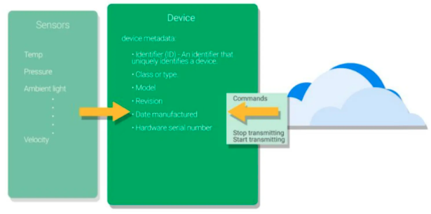
2. Các loại thông tin của thiết bị
Command:
Là các hành vi được thực hiện bởi thiết bị
Ví dụ: Quay 360 độ sang phải, tắt/bật đèn, thay đổi công suất, v.v…
Notes:
Command (lệnh điều khiển) như sau:
1. Command là gì?
Command là những hành vi (actions) mà thiết bị IoT được yêu cầu thực hiện.
Khác với Telemetry (chỉ đọc) và State (mô tả trạng thái hiện tại), Command chính là mệnh lệnh từ người dùng hoặc backend gửi xuống thiết bị.
Command thường được truyền qua Internet (cloud → thiết bị) hoặc qua gateway trong mạng cục bộ.
2. Đặc điểm của Command
Hướng truyền: từ server/cloud hoặc người dùng → thiết bị IoT.
Tác động trực tiếp: thay đổi hành vi hoặc trạng thái hoạt động của thiết bị.
Thường theo yêu cầu: không phải dữ liệu liên tục, chỉ được gửi khi có hành động cụ thể.
Có thể kết hợp với automation: command có thể do người dùng nhập tay, hoặc do hệ thống tự động sinh ra khi một điều kiện được thoả mãn (ví dụ: nếu nhiệt độ > 30°C thì gửi command bật quạt).
3. Ví dụ minh họa
Đèn thông minh:
Command: “Turn ON” hoặc “Turn OFF”.
Camera an ninh:
Command: “Rotate 360° sang phải”, “Bắt đầu quay video”.
Máy lạnh IoT:
Command: “Đặt nhiệt độ = 25°C”, “Tăng công suất quạt lên mức 3”.
Robot hút bụi:
Command: “Bắt đầu dọn dẹp”, “Quay về dock sạc”.
4. Ý nghĩa trong hệ thống IoT
Command chính là kênh để tương tác hai chiều giữa người dùng/hệ thống và thiết bị IoT.
Nhờ có command:
Người dùng có thể điều khiển thiết bị từ xa (qua app, web, giọng nói).
Hệ thống có thể tự động điều phối thiết bị dựa trên telemetry và state (automation, smart rules).
Command là nền tảng để xây dựng smart home, smart factory, và nhiều ứng dụng IoT khác.
📌 Kết luận cho sinh viên
Trong hệ sinh thái IoT:
Telemetry = dữ liệu cảm biến, chỉ đọc.
State = trạng thái thiết bị, đọc/ghi được, nhưng thay đổi không thường xuyên.
Command = lệnh điều khiển, tác động trực tiếp, thường do người hoặc hệ thống sinh ra.
👉 Ba khái niệm này bổ sung cho nhau, tạo nên sự khác biệt giữa một thiết bị thông minh kết nối (smart device) và một thiết bị điện tử thông thường.

Slide 11
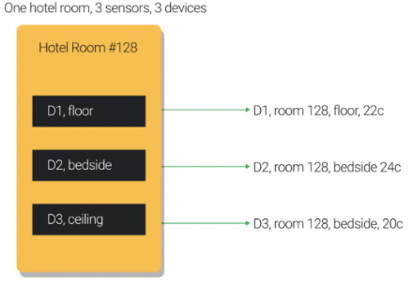
2. Các loại thông tin của thiết bị
Ví dụ 1:
Giám sát nhiệt độ phòng khách sạn
Giải pháp 1:
Mỗi phòng có 3 cảm biến
Sàn, Trần, Giường.

Slide 12
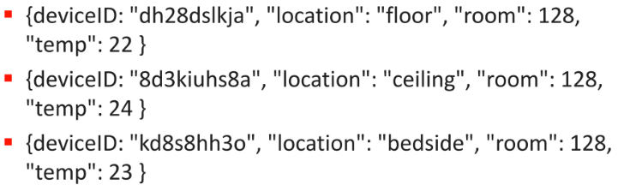
2. Các loại thông tin của thiết bị
Dữ liệu được gửi đến server/cloud như là 3 thiết bị khác nhau.

Slide 13
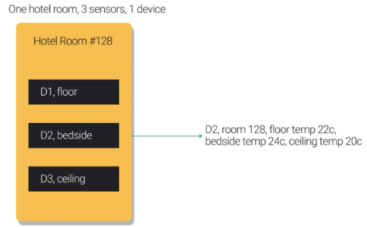

2. Các loại thông tin của thiết bị
Giải pháp 2:
Mỗi phòng sử dụng 1 thiết bị chịu trách nhiệm quản lý 3 cảm biến

Slide 14
3. Cảm biến
Định nghĩa cảm biến (Sensor)
Cảm biến là thiết bị điện tử cảm nhận những trạng thái hay quá trình vật lý, hóa học hay sinh học của môi trường cần khảo sát, và biến đổi thành tín hiệu điện để thu thập thông tin về trạng thái hay quá trình đó.

Slide 15
3. Cảm biến
Thông tin được xử lý để rút ra tham số định tính hoặc định lượng của môi trường, phục vụ các nhu cầu nghiên cứu khoa học kỹ thuật hay dân sinh và gọi ngắn gọn là đo đạc, phục vụ trong truyền và xử lý thông tin, hay trong điều khiển các quá trình khác.
Cảm biến thường được đặt trong các vỏ bảo vệ tạo thành đầu thu hay đầu dò (Test probe), có thể có kèm các mạch điện hỗ trợ, và nhiều khi trọn bộ đó lại được gọi luôn là "cảm biến".

Slide 16
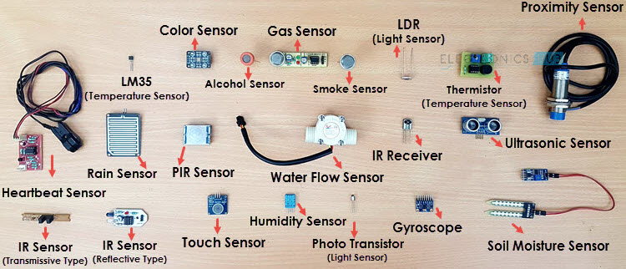
3. Cảm biến
Một số loại cảm biến thông dụng trong IoT

Slide 17
3. Cảm biến
Phân loại cảm biến:
Theo nguồn cấp
Passive
Active
Theo loại tín hiệu
Analog
Digital
Theo loại thiết bị đo
Chemical
Mechanical
Electrical
Một số loại cảm biến thông dụng trong IoT
Notes:
1. Theo nguồn cấp (Power supply)
Passive sensors (cảm biến thụ động):
Không cần nguồn điện ngoài để hoạt động.
Chúng tạo ra tín hiệu trực tiếp dựa trên sự thay đổi của môi trường.
Ví dụ: nhiệt điện trở (thermistor), quang trở (LDR), cặp nhiệt điện (thermocouple).
Đặc điểm: đơn giản, giá rẻ, nhưng thường cần mạch khuếch đại hoặc xử lý thêm.
Active sensors (cảm biến chủ động):
Cần có nguồn cấp điện để hoạt động và tạo ra tín hiệu.
Thường có mạch khuếch đại và xử lý tích hợp.
Ví dụ: cảm biến siêu âm (ultrasonic), cảm biến hồng ngoại PIR, cảm biến gia tốc MEMS.
Đặc điểm: tín hiệu mạnh, chính xác hơn, nhưng tiêu thụ điện năng.
2. Theo loại tín hiệu (Signal type)
Analog sensors:
Xuất ra tín hiệu liên tục, giá trị thay đổi theo môi trường.
Ví dụ: cảm biến nhiệt độ LM35 (xuất điện áp tuyến tính theo °C), cảm biến ánh sáng LDR.
Đặc điểm: độ phân giải phụ thuộc vào bộ ADC của vi điều khiển.
Digital sensors:
Xuất ra tín hiệu rời rạc (0/1) hoặc dữ liệu số đã được xử lý.
Ví dụ: cảm biến nhiệt độ số DS18B20, cảm biến độ ẩm DHT11.
Đặc điểm: dễ giao tiếp với vi điều khiển, ít nhiễu, độ chính xác cao.
3. Theo loại thiết bị đo (Measurement domain)
Chemical sensors (cảm biến hóa học):
Đo các đại lượng hóa học như khí gas, nồng độ CO₂, độ pH, độ ẩm.
Ví dụ: cảm biến MQ-135 (khí độc hại), cảm biến pH.
Mechanical sensors (cảm biến cơ học):
Đo các đại lượng vật lý/cơ học như áp suất, gia tốc, độ rung, lực.
Ví dụ: cảm biến áp suất BMP180, cảm biến gia tốc ADXL345.
Electrical sensors (cảm biến điện):
Đo các đại lượng điện học như điện áp, dòng điện, điện trở.
Ví dụ: cảm biến dòng ACS712, cảm biến điện áp ZMPT101B.
📌 Kết luận cho sinh viên
Cảm biến có thể được phân loại theo nhiều tiêu chí khác nhau: nguồn cấp, loại tín hiệu, lĩnh vực đo đạc.
Mỗi loại cảm biến có ưu nhược điểm riêng, và lựa chọn loại nào phụ thuộc vào ứng dụng IoT cụ thể (nhà thông minh, nông nghiệp, công nghiệp, y tế…).
Đây là kiến thức nền để sinh viên có thể chọn cảm biến phù hợp khi thiết kế hệ thống IoT thực tế.

Slide 18
3. Cảm biến
Một số đặc trưng của các cảm biến
Độ nhạy: Gia số nhỏ nhất có thể phát hiện.
Mức tuyến tính: Khoảng giá trị được biến đổi có hệ số biến đổi cố định.
Dải biến đổi: Khoảng giá trị biến đổi sử dụng được.
Ảnh hưởng ngược: Khả năng gây thay đổi môi trường.
Mức nhiễu : Mức nhiễu riêng (noise) và ảnh hưởng của tác nhân khác lên kết quả.
Sai số xác định: Phụ thuộc độ nhạy và mức nhiễu.
Độ trôi: Sự thay đổi tham số theo thời gian phục vụ hoặc thời gian tồn tại
Độ trễ: Mức độ đáp ứng với thay đổi của quá trình.
Độ tin cậy: Khả năng làm việc ổn định, chịu những biến động lớn của môi trường như sốc các loại.
Điều kiện môi trường: Dải nhiệt độ, độ ẩm, áp suất,... làm việc được.
Notes:
“Một số đặc trưng của cảm biến” như sau:
1. Độ nhạy (Sensitivity)
Là gia số nhỏ nhất của đại lượng vật lý mà cảm biến có thể phát hiện và biến đổi thành tín hiệu điện.
Độ nhạy càng cao thì cảm biến càng “tinh”, phát hiện được những thay đổi rất nhỏ. 👉 Ví dụ: cảm biến nhiệt độ thay đổi 0,1°C đã cho ra tín hiệu khác biệt.
2. Mức tuyến tính (Linearity)
Là khoảng giá trị đo mà trong đó tín hiệu ra thay đổi tỉ lệ thuận với tín hiệu vào.
Nếu ngoài mức tuyến tính, cảm biến có thể bị sai số phi tuyến. 👉 Ví dụ: cảm biến ánh sáng có thể tuyến tính từ 10 lux đến 500 lux, nhưng ngoài khoảng này kết quả không còn chính xác.
3. Dải biến đổi (Range)
Là khoảng giá trị sử dụng được của đại lượng mà cảm biến đo được.
Thể hiện giới hạn đo trên và đo dưới của cảm biến. 👉 Ví dụ: cảm biến áp suất 0–10 bar.
4. Ảnh hưởng ngược (Loading/Interference)
Là mức độ cảm biến gây thay đổi lên môi trường cần đo.
Lý tưởng: cảm biến chỉ “quan sát”, không ảnh hưởng đến đối tượng. 👉 Ví dụ: cảm biến nhiệt độ đặt trong nước có thể làm nước nóng lên một chút, ảnh hưởng kết quả đo.
5. Mức nhiễu (Noise)
Bao gồm:
Nhiễu riêng (internal noise): do bản thân linh kiện tạo ra.
Ảnh hưởng của tác nhân bên ngoài: rung, điện từ, ánh sáng, từ trường…
Nhiễu càng cao → sai số đo càng lớn.
6. Sai số xác định (Accuracy)
Độ chính xác đo phụ thuộc vào độ nhạy và mức nhiễu.
Sai số nhỏ = cảm biến cho kết quả đáng tin cậy.
7. Độ trôi (Drift)
Là sự thay đổi tham số đo theo thời gian do lão hóa linh kiện, môi trường, hoặc thời gian sử dụng lâu dài. 👉 Ví dụ: sau 2 năm, cảm biến khí có thể báo giá trị lệch so với ban đầu.
8. Độ trễ (Response time)
Là thời gian cảm biến phản ứng khi môi trường thay đổi.
Quan trọng trong ứng dụng thời gian thực. 👉 Ví dụ: cảm biến khói cần phản ứng trong vài giây để báo cháy kịp thời.
9. Độ tin cậy (Reliability)
Khả năng cảm biến hoạt động ổn định, bền bỉ trong điều kiện môi trường khắc nghiệt: rung, sốc, nhiệt độ cao/thấp. 👉 Ví dụ: cảm biến dùng trong công nghiệp phải chịu rung động mạnh nhưng vẫn ổn định.
10. Điều kiện môi trường (Operating conditions)
Cảm biến chỉ hoạt động trong một dải điều kiện nhất định:
Nhiệt độ làm việc (-20°C → 70°C).
Độ ẩm (%RH).
Áp suất môi trường. 👉 Ngoài khoảng này, cảm biến có thể hỏng hoặc sai số cao.
📌 Kết luận cho sinh viên
Mỗi cảm biến đều có đặc trưng kỹ thuật riêng: độ nhạy, tuyến tính, dải đo, độ trễ, độ tin cậy…
Khi thiết kế hệ thống IoT, cần chọn cảm biến phù hợp với ứng dụng thực tế, không chỉ dựa trên giá rẻ mà còn xét đến độ chính xác, độ bền, và điều kiện môi trường làm việc.

Slide 19
3. Cảm biến
Lựa chọn cảm biến
Lựa chọn cảm biến cần cân nhắc đến tầm quan trọng của các yếu tố và mức độ ưu tiên trong thiết kế tổng thể
Durability - Tính bền bỉ:
Tính bền bỉ cần được cân nhắc dựa trên mỗi trường hoạt động của cảm biến
Đảm bảo thiết bị hoạt động lâu bền trong khoảng thời gian đáng kể không phải tốn chi phí sửa chữa hay thay thế.
Ví dụ: cảm biến nhiệt kháng nước cho trạm thời tiết
Notes:
1. Nguyên tắc chung khi lựa chọn cảm biến
Việc chọn cảm biến không chỉ dựa vào giá thành hay độ chính xác, mà cần cân nhắc đến tầm quan trọng của từng yếu tố và mức độ ưu tiên trong thiết kế tổng thể.
Các yếu tố thường được xem xét gồm: độ bền bỉ (durability), độ chính xác (accuracy), dải đo (range), khả năng giao tiếp (interface/communication), và chi phí.
Mục tiêu: chọn được cảm biến phù hợp nhất với môi trường và ứng dụng cụ thể, chứ không nhất thiết là loại “tốt nhất” trên thị trường.
2. Durability – Tính bền bỉ
Khái niệm: Tính bền bỉ là khả năng cảm biến hoạt động ổn định và lâu dài trong điều kiện môi trường làm việc thực tế.
Đây là yếu tố đặc biệt quan trọng với các ứng dụng IoT ngoài trời, công nghiệp, hoặc y tế, nơi mà việc thay thế, sửa chữa cảm biến là tốn kém hoặc khó khăn.
Các khía cạnh cần cân nhắc:
Môi trường hoạt động: nhiệt độ cao/thấp, độ ẩm, mưa gió, bụi bẩn, rung động, hóa chất ăn mòn.
Thời gian sử dụng: cảm biến phải duy trì hiệu suất ổn định trong nhiều tháng hoặc nhiều năm, tránh trục trặc thường xuyên.
Chi phí bảo trì: cảm biến bền bỉ giúp giảm chi phí sửa chữa và thay thế, tăng hiệu quả kinh tế của hệ thống IoT.
Ví dụ minh họa:
Trạm thời tiết IoT:
Cần cảm biến nhiệt độ và độ ẩm có khả năng chống nước, chống bụi (chuẩn IP65/IP67).
Vì cảm biến được đặt ngoài trời trong thời gian dài, nên yếu tố bền bỉ quan trọng hơn độ chính xác tuyệt đối.
Ứng dụng công nghiệp: cảm biến rung gắn trên động cơ phải chịu được môi trường rung mạnh và nhiệt độ cao.
Kết luận
Khi lựa chọn cảm biến, hãy luôn đặt câu hỏi:
“Môi trường sử dụng có khắc nghiệt không?”
“Có cần ưu tiên độ chính xác hay độ bền?”
“Chi phí thay thế, bảo trì có lớn không?”
Trong nhiều ứng dụng IoT thực tế, tính bền bỉ và khả năng chịu đựng môi trường quan trọng hơn cả độ chính xác tuyệt đối.

Slide 20
3. Cảm biến
Lựa chọn cảm biến
Accuracy - Độ chính xác:
Độ chính xác cần đáp ứng đủ cho nhu cầu
Ví dụ:
Đo nhiệt độ nhà có thể chấp nhận sai số +/-2 độ
Đo nhiệt độ trong y tế cần sai số nhỏ hơn +/- 0.2 độ
Notes:
1. Độ chính xác (Accuracy) là gì?
Độ chính xác phản ánh mức độ mà giá trị đo từ cảm biến gần với giá trị thực của đại lượng vật lý.
Đây là một tiêu chí quan trọng khi lựa chọn cảm biến, vì tùy từng ứng dụng mà yêu cầu về độ chính xác sẽ khác nhau.
2. Nguyên tắc lựa chọn theo độ chính xác
Không phải ứng dụng nào cũng cần cảm biến cực kỳ chính xác.
Ta cần xác định mức độ chính xác “đủ dùng” theo yêu cầu thực tế, thay vì chọn loại cảm biến cao cấp (vừa đắt vừa tốn năng lượng).
Cảm biến có độ chính xác quá cao so với nhu cầu sẽ tăng chi phí, phức tạp, trong khi không mang lại lợi ích thiết thực.
3. Ví dụ minh họa
Đo nhiệt độ trong nhà (Smart Home):
Yêu cầu không quá khắt khe, có thể chấp nhận sai số ±2°C.
Người dùng chỉ cần biết phòng “ấm” hay “lạnh” để bật/tắt điều hòa.
Sử dụng cảm biến giá rẻ (như DHT11, sai số ~ ±2°C) là đủ.
Đo nhiệt độ trong y tế (Healthcare IoT):
Yêu cầu độ chính xác rất cao, vì sai số nhỏ cũng ảnh hưởng tới chẩn đoán và sức khỏe bệnh nhân.
Cần cảm biến với sai số < ±0,2°C (ví dụ: cảm biến y tế chuẩn FDA, như dùng trong nhiệt kế điện tử).
Chi phí và yêu cầu hiệu chuẩn cao hơn.
4. Kết luận cho sinh viên
Khi thiết kế hệ thống IoT, chọn cảm biến theo nhu cầu ứng dụng, không phải theo tiêu chí “càng chính xác càng tốt”.
Nguyên tắc:
Ứng dụng dân dụng → độ chính xác vừa phải, ưu tiên chi phí thấp.
Ứng dụng công nghiệp, y tế → độ chính xác cao, đảm bảo an toàn và tin cậy.

Slide 21
3. Cảm biến
Lựa chọn cảm biến
Versatility - Tính linh hoạt:
Cảm biến có thể vận hành với nhiều biến động của môi trường xung quanh
Ví dụ:
Cảm biến cho trạm thời tiết có thể hoạt động trong điều kiện mùa hè, mùa đông. Không khả thi với các loại cảm biến chỉ hoạt động trong môi trường trong nhà
Notes:
1. Khái niệm tính linh hoạt
Versatility của cảm biến là khả năng hoạt động ổn định trong nhiều điều kiện môi trường khác nhau.
Một cảm biến linh hoạt không chỉ làm việc trong điều kiện lý tưởng (trong phòng thí nghiệm hoặc trong nhà), mà còn có thể chịu đựng biến động nhiệt độ, độ ẩm, áp suất, bụi bẩn, ánh sáng, rung động…
Điều này đặc biệt quan trọng đối với các hệ thống IoT ngoài trời hoặc công nghiệp.
2. Ý nghĩa trong lựa chọn cảm biến
Nếu chọn cảm biến không đủ linh hoạt, thiết bị có thể:
Hoạt động sai lệch khi môi trường thay đổi.
Dễ hỏng hóc, giảm tuổi thọ, tốn chi phí thay thế.
Ngược lại, cảm biến có tính linh hoạt cao sẽ:
Giúp hệ thống IoT ổn định quanh năm.
Giảm chi phí bảo trì.
Tăng độ tin cậy của hệ thống trong nhiều bối cảnh sử dụng.
3. Ví dụ minh họa
Trạm thời tiết IoT:
Cần cảm biến nhiệt độ, độ ẩm, gió… có thể hoạt động cả mùa hè nóng bức và mùa đông lạnh giá, đồng thời chống được mưa gió và độ ẩm cao.
Nếu dùng cảm biến thiết kế chỉ cho môi trường trong nhà, thì khi đặt ngoài trời sẽ nhanh chóng hỏng hoặc cho số liệu sai lệch.
Ứng dụng công nghiệp: cảm biến rung hoặc áp suất phải chịu được nhiệt độ cao và rung động mạnh trong nhà máy.
Ứng dụng nông nghiệp: cảm biến độ ẩm đất cần chống nước và bùn đất để duy trì hoạt động lâu dài.
4. Kết luận cho sinh viên
Khi thiết kế hệ thống IoT, không chỉ xét đến độ chính xác và độ bền, mà còn cần xem thiết bị có linh hoạt với nhiều điều kiện môi trường hay không.
Nguyên tắc: Chọn cảm biến “đủ dùng và đủ chịu đựng” cho bối cảnh thực tế.
Đây là yếu tố giúp đảm bảo rằng hệ thống IoT có thể hoạt động ổn định, liên tục, và tin cậy trong dài hạn.

Slide 22
3. Cảm biến
Lựa chọn cảm biến
Power consumption - Mức tiêu thụ điện năng:
Tùy theo tính huống, có thể đòi hỏi các thiết bị tiêu thụ ít điện năng, sử dụng các đặc tính tiết kiệm năng lượng.
Ví dụ:
Cảm biến hoặc thiết bị sử dụng pin năng lượng mặt trời cần thiết kế chế độ ngủ (sleep mode) tiết kiệm năng lượng, thức dậy (wake-up) khi cần thu thập và truyền dữ liệu
Notes:
Power consumption – Mức tiêu thụ điện năng khi lựa chọn cảm biến như sau:
1. Ý nghĩa của mức tiêu thụ điện năng
Trong hệ thống IoT, nhiều thiết bị hoạt động ở vùng xa, khó tiếp cận nguồn điện trực tiếp, do đó điện năng tiêu thụ trở thành yếu tố quan trọng.
Nếu cảm biến tiêu thụ nhiều năng lượng, pin sẽ nhanh hết → phải thay thường xuyên → chi phí cao, khó triển khai quy mô lớn.
Vì vậy, cần lựa chọn cảm biến có đặc tính tiết kiệm năng lượng, hoặc kết hợp giải pháp nguồn tái tạo như pin mặt trời.
2. Nguyên tắc thiết kế tiết kiệm năng lượng
Sleep mode (chế độ ngủ): cảm biến và vi điều khiển ở trạng thái tiêu thụ điện rất thấp khi không hoạt động.
Wake-up (đánh thức khi cần): thiết bị chỉ “thức dậy” để đo dữ liệu và truyền đi, sau đó quay lại trạng thái ngủ.
Chu kỳ hoạt động hợp lý: cân nhắc tần suất lấy mẫu. Ví dụ: cảm biến thời tiết không cần gửi dữ liệu mỗi giây, chỉ cần vài phút/lần.
Sử dụng giao thức nhẹ: MQTT, CoAP thay vì HTTP để tiết kiệm năng lượng khi truyền dữ liệu.
3. Ví dụ minh họa
Trạm thời tiết IoT ngoài trời:
Cảm biến nhiệt độ, độ ẩm, áp suất chạy bằng pin mặt trời.
Để duy trì hoạt động nhiều tháng/năm, cần chế độ sleep phần lớn thời gian và chỉ wake-up vài phút để đo và gửi dữ liệu.
Cảm biến trong nông nghiệp thông minh:
Cắm ngoài đồng, chạy bằng pin.
Chỉ bật lên đo độ ẩm đất mỗi 30 phút, gửi dữ liệu về gateway rồi lại ngủ.
4. Kết luận cho sinh viên
Khi lựa chọn cảm biến cho IoT, mức tiêu thụ điện năng là yếu tố then chốt, đặc biệt trong các ứng dụng ngoài trời, xa nguồn điện, hoặc cần hoạt động lâu dài mà không bảo trì thường xuyên.
Giải pháp phổ biến: thiết bị tiết kiệm năng lượng + chu kỳ hoạt động hợp lý + nguồn năng lượng tái tạo.

Slide 23
3. Cảm biến
Lựa chọn cảm biến
Cân nhắc môi trường đặc biệt
Ví dụ:
Cảm biến trong giám sát chất lượng nước trong nuôi trồng thủy sản đòi hỏi sensor đặt trong môi trường nước (pH, DO, TDS,...) khác với cảm biến dựa trên lấy mẫu phân tích.
Notes:
“Cân nhắc môi trường đặc biệt khi lựa chọn cảm biến” như sau:
1. Ý nghĩa của môi trường đặc biệt
Không phải cảm biến nào cũng có thể hoạt động trong mọi điều kiện.
Mỗi môi trường có những thách thức riêng:
Nước: áp suất, độ ẩm cao, ăn mòn.
Không khí ngoài trời: bụi, mưa, nhiệt độ thay đổi.
Môi trường công nghiệp: rung động mạnh, từ trường, hóa chất.
Do đó, việc lựa chọn cảm biến phải cân nhắc đến khả năng tương thích với môi trường ứng dụng thực tế.
2. Ví dụ minh họa
Giám sát chất lượng nước trong nuôi trồng thủy sản:
Cần cảm biến đo trực tiếp trong môi trường nước: pH, DO (Dissolved Oxygen – oxy hòa tan), TDS (Total Dissolved Solids – tổng chất rắn hòa tan).
Các cảm biến này phải chống nước, chống ăn mòn, có lớp bảo vệ phù hợp để ngâm lâu dài.
Không thể dùng loại cảm biến trong phòng thí nghiệm vốn thiết kế cho việc lấy mẫu, phân tích trong ống nghiệm.
So sánh:
Cảm biến pH để bàn (lab sensor): độ chính xác rất cao nhưng không bền khi ngâm lâu trong ao hồ.
Cảm biến pH công nghiệp (submersible sensor): thiết kế bền bỉ, chịu môi trường khắc nghiệt, phù hợp nuôi trồng thủy sản.
3. Nguyên tắc lựa chọn cảm biến cho môi trường đặc biệt
Chọn chuẩn bảo vệ thích hợp: ví dụ IP65, IP67, IP68 (chống bụi, chống nước).
Chất liệu bền bỉ: thép không gỉ, nhựa chống ăn mòn, lớp phủ chống biofouling (bám sinh vật).
Tuổi thọ và bảo trì: dễ vệ sinh, thay thế đầu dò khi cần.
Tính chính xác & ổn định lâu dài: đảm bảo đo chính xác trong điều kiện thực tế, không chỉ trong phòng lab.
4. Kết luận cho sinh viên
Bài học quan trọng: Khi chọn cảm biến, không chỉ xét đến thông số kỹ thuật (độ chính xác, độ nhạy) mà phải cân nhắc đến môi trường triển khai thực tế.
Cảm biến dùng trong phòng thí nghiệm chưa chắc phù hợp với ứng dụng IoT thực địa.
Chọn sai loại cảm biến có thể khiến hệ thống nhanh hỏng, tốn chi phí thay thế, và dữ liệu không đáng tin cậy.

Slide 24
3. Cảm biến
Lựa chọn cảm biến
Cost - Giá Thành
Các mạng IoT thường bao gồm hàng trăm, hàng ngàn thiết bị và cảm biến.
Thiết kế cần cân nhắc đến chi phí lắp đặt, bảo trì, thay thế …
Notes:
Cost – Giá thành khi lựa chọn cảm biến như sau:
1. Chi phí trong bối cảnh mạng IoT
Hệ thống IoT thường không chỉ có 1–2 cảm biến, mà có thể bao gồm hàng trăm đến hàng ngàn thiết bị.
Vì vậy, giá thành mỗi cảm biến sẽ nhân lên thành một khoản chi phí lớn khi triển khai toàn hệ thống.
Chi phí không chỉ bao gồm mua thiết bị ban đầu, mà còn cả chi phí lắp đặt, bảo trì, và thay thế trong vòng đời dự án.
2. Các yếu tố cần cân nhắc về chi phí
Chi phí mua sắm (initial cost): giá cảm biến ban đầu.
Chi phí lắp đặt (deployment cost): công lắp đặt, hiệu chỉnh, tích hợp vào hệ thống.
Chi phí vận hành & bảo trì (O&M cost): bảo dưỡng định kỳ, thay pin, hiệu chuẩn lại.
Chi phí thay thế (replacement cost): khi cảm biến hỏng hóc hoặc hết tuổi thọ.
Chi phí gián đoạn (downtime cost): nếu cảm biến hỏng làm hệ thống ngưng hoạt động, thiệt hại có thể lớn hơn nhiều so với giá thiết bị.
3. Ví dụ minh họa
Nhà thông minh:
Có thể lắp vài chục cảm biến (cửa, nhiệt độ, khói).
Chi phí thấp, dễ thay thế → ưu tiên giá thành rẻ và dễ triển khai.
Nông nghiệp thông minh:
Một trang trại lớn cần hàng trăm cảm biến độ ẩm đất.
Nếu chọn loại quá đắt, tổng chi phí sẽ vượt ngân sách.
Nên chọn cảm biến giá vừa phải, đủ bền, đủ chính xác.
Công nghiệp/Smart City:
Cần cảm biến chất lượng cao, bền bỉ, khó thay thế (gắn ở vị trí cao, xa).
Trong trường hợp này, chi phí cao hơn vẫn hợp lý vì giảm thiểu bảo trì và sự cố lâu dài.
4. Kết luận cho sinh viên
Khi lựa chọn cảm biến, chi phí là yếu tố thực tế quan trọng trong thiết kế tổng thể.
Nguyên tắc:
Ứng dụng quy mô nhỏ, dễ thay thế → chọn cảm biến chi phí thấp, dễ lắp đặt.
Ứng dụng quy mô lớn, ngoài trời, khó bảo trì → chọn cảm biến bền, ổn định, dù giá thành cao hơn.
Mục tiêu cuối cùng: tối ưu tổng chi phí vòng đời (Total Cost of Ownership – TCO), chứ không chỉ giá mua ban đầu.

Slide 25
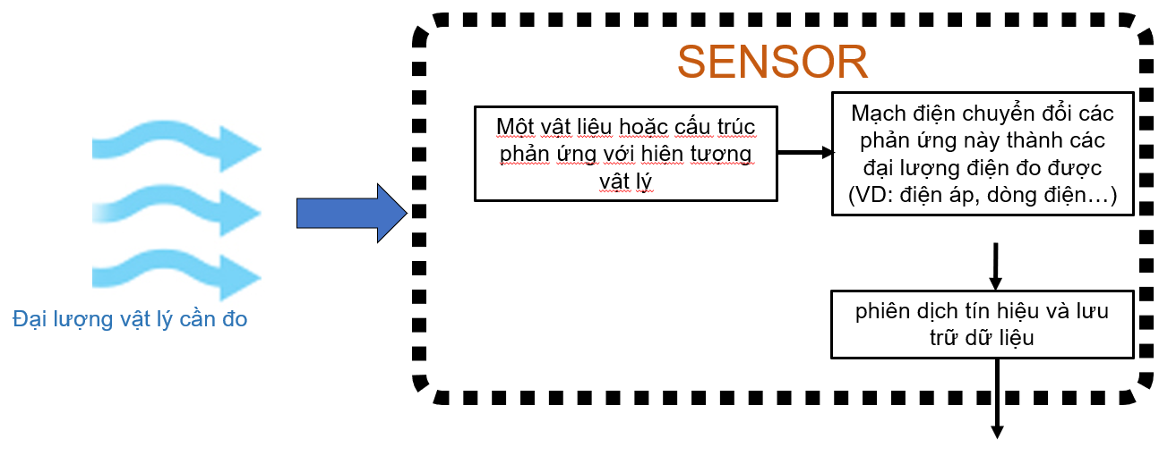
3. Cảm biến
Nguyên lý hoạt động của cảm biến
Notes:
Giải thích Hình Ảnh
Hình ảnh được chia làm hai nửa, mô tả hai thành phần chính tạo nên một cảm biến hoàn chỉnh:
1. Phần bên trái: "Một vật liệu hoặc cấu trúc phản ứng với hiện tượng vật lý"
Đây là phần "cảm" (Sensing Element): Nó tiếp xúc trực tiếp với môi trường và có tính chất vật lý/thay đổi khi môi trường thay đổi.
Ví dụ:
Một sợi nhiệt điện trở (thermistor) sẽ thay đổi điện trở khi nhiệt độ thay đổi.
Một màng ngăn (diaphragm) trong cảm biến áp suất sẽ bị uốn cong khi có áp lực tác động.
Một chất bán dẫn trong cảm biến khí sẽ thay đổi tính dẫn điện khi tiếp xúc với khí mục tiêu.
2. Phần bên phải: "Mạch điện chuyển đổi các phản ứng này thành các đại lượng điện đo được"
Đây là phần "biến" (Transducer Element): Nhiệm vụ của nó là biến đổi sự thay đổi vật lý/hoá học ở phần bên trái thành một tín hiệu điện (điện áp, dòng điện, tần số...) mà chúng ta có thể đo lường và xử lý được.
Ví dụ:
Một cầu điện trở (Wheatstone bridge) để chuyển đổi sự thay đổi điện trở nhỏ bé thành một mức điện áp thay đổi.
Một mạch khuếch đại (amplifier) để khuếch đại tín hiệu điện áp rất nhỏ đó lên thành một tín hiệu đủ lớn để đọc được.
Một bộ chuyển đổi tín hiệu tương tự-số (ADC - Analog-to-Digital Converter) để biến tín hiệu điện tương tự thành các con số nhị phân (0 và 1) mà vi xử lý có thể hiểu được.
Tổng Kết và Ý Nghĩa trong IoT
Cảm biến là gì? Một thiết bị cảm nhận các thông số từ thế giới thực (nhiệt độ, ánh sáng, chuyển động, áp suất...) và biến đổi nó thành tín hiệu điện.
Vai trò then chốt trong IoT: Cảm biến chính là cơ quan cảm giác của hệ thống IoT. Nếu không có cảm biến, hệ thống IoT sẽ "bị mù, bị điếc", không thể thu thập dữ liệu từ môi trường để xử lý và đưa ra quyết định.
Một ví dụ thực tế - Cảm biến nhiệt độ:
Phần "cảm": Một nhiệt điện trở (vật liệu) thay đổi điện trở khi trời nóng/lạnh.
Phần "biến": Một mạch điện đo sự thay đổi điện trở đó, chuyển nó thành một mức điện áp (Ví dụ: 0.5V tương ứng 10°C, 2.5V tương ứng 35°C), và sau đó ADC chuyển điện áp thành giá trị số (Ví dụ: 512).
Kết quả: Vi xử lý đọc giá trị số 512, tra trong bảng dữ liệu và biết được nhiệt độ hiện tại là 35°C. Sau đó, nó có thể gửi dữ liệu này lên đám mây hoặc kích hoạt một hành động (bật điều hòa).

Slide 26
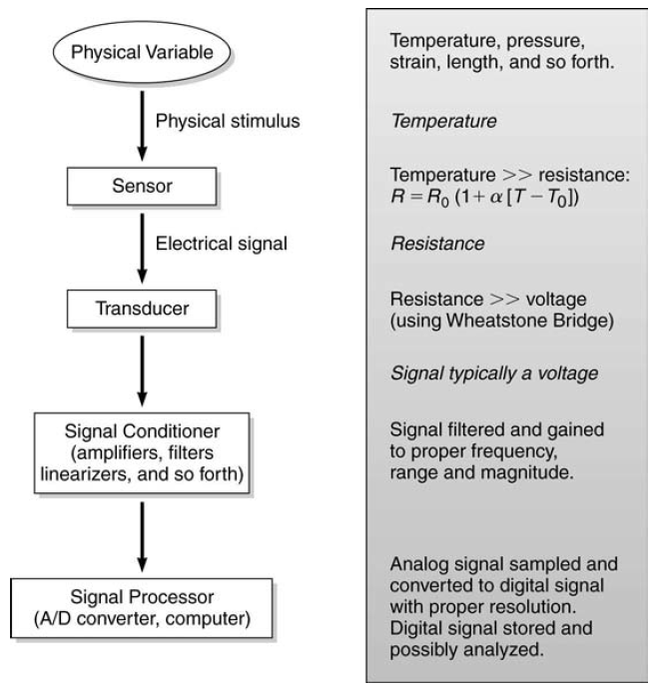
3. Cảm biến
Nguyên lý hoạt động của cảm biến
Notes:
minh họa hành trình của dữ liệu từ thế giới thực vào hệ thống số - một quá trình cốt lõi trong bất kỳ hệ thống IoT nào. Sơ đồ này mô tả các bước để biến một đại lượng vật lý thành tín hiệu số mà máy tính có thể xử lý được.
Chúng ta sẽ đi từng bước trong sơ đồ:
Giải thích Sơ Đồ
1. Physical Variable / Physical Stimulus (Biến số Vật lý / Kích thích Vật lý)
Đây là điểm bắt đầu. Đó là các hiện tượng hoặc đại lượng tồn tại trong thế giới thực mà chúng ta muốn đo lường.
Ví dụ: Nhiệt độ, áp suất, lực (strain), độ dài, ánh sáng, độ ẩm, v.v.
2. Sensor (Cảm biến) -> Electrical Signal (Tín hiệu Điện)
Cảm biến là thiết bị tiếp xúc trực tiếp với đại lượng vật lý. Nó có một phần tử "cảm nhận" (thường là một vật liệu đặc biệt) thay đổi tính chất vật lý của nó khi đại lượng vật lý thay đổi.
Bước này biến kích thích vật lý thành một tín hiệu điện sơ khai, yếu ớt và thường không hoàn hảo.
Ví dụ minh họa trong sơ đồ:
Kích thích: Nhiệt độ (Temperature)
Cảm biến: Một nhiệt điện trở (Thermistor)
Tín hiệu điện đầu ra: Sự thay đổi điện trở (Resistance). Công thức R = R₀(1 + α[T - T₀]) cho thấy điện trở (R) thay đổi tuyến tính theo nhiệt độ (T).
3. Transducer (Bộ chuyển đổi)
Thuật ngữ Transducer đôi khi được dùng chung với Sensor. Nhưng trong ngữ cảnh này, nó có thể hiểu là bước chuyển đổi tiếp theo.
Nhiệm vụ chính là biến đổi tín hiệu điện sơ khai từ cảm biến thành một dạng tín hiệu điện tiện lợi hơn để đo lường, thường là điện áp (voltage) hoặc dòng điện (current).
Ví dụ minh họa: Để chuyển đổi thay đổi điện trở thành điện áp, chúng ta sử dụng một mạch điện gọi là Cầu Wheatstone (Wheatstone Bridge).
4. Signal Conditioner (Bộ điều chỉnh tín hiệu)
Tín hiệu điện lúc này (ví dụ: điện áp) vẫn còn rất nhiều vấn đề:
Quá yếu (small magnitude): Cần được khuếch đại (amplifiers).
Nhiễu (noise): Cần được lọc để loại bỏ tần số không mong muốn (filters).
Không tuyến tính (non-linear): Cần được hiệu chỉnh để quan hệ giữa đầu vào và đầu ra là đường thẳng (linearizers).
Signal Conditioner làm nhiệm vụ "dọn dẹp" và "tăng cường" tín hiệu, biến nó thành một tín hiệu analog sạch, mạnh, và chuẩn xác, nằm trong một dải phù hợp cho bước xử lý cuối cùng.
5. Signal Processor (Bộ xử lý tín hiệu)
Thế giới thực là analog (liên tục), nhưng máy tính và vi xử lý lại hoạt động bằng digital (số, rời rạc - các bit 0 và 1).
Bộ xử lý tín hiệu (thường là một Bộ chuyển đổi Analog-to-Digital - ADC) thực hiện hai việc quan trọng:
Lấy mẫu (Sampling): Ghi lại giá trị của tín hiệu analog tại những thời điểm rời rạc.
Lượng tử hóa (Quantization): Gán giá trị số (digital number) cho mỗi mẫu đó, với một độ phân giải (resolution) nhất định.
Kết quả: Một chuỗi các con số (ví dụ: 1023, 1020, 1015...) đại diện chính xác cho tín hiệu vật lý ban đầu. Dữ liệu số này sau đó có thể được lưu trữ, truyền đi (qua Internet trong IoT), hoặc phân tích bằng máy tính.

Slide 27
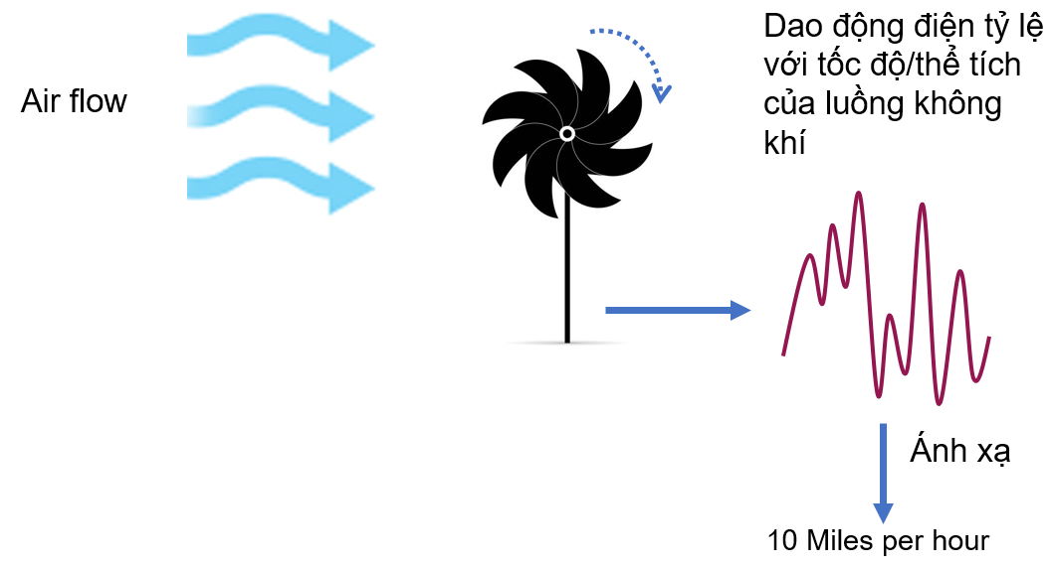
3. Cảm biến
Nguyên lý hoạt động của cảm biến
Notes:
Hình vẽ này mô tả nguyên lý hoạt động cơ bản của một cảm biến đo lưu lượng/tốc độ không khí - một thành phần quan trọng trong nhiều hệ thống IoT, từ điều hòa không khí thông minh đến giám sát môi trường.
Dưới đây là giải thích chi tiết từng phần:
1. Air flow (Luồng không khí)
Đây là đối tượng cần đo lường. Nó thể hiện luồng không khí đang chuyển động với một tốc độ và thể tích nhất định.
2. Dao động điện tỷ lệ với tốc độ/thể tích của luồng không khí
Đây là nguyên lý chuyển đổi của cảm biến.
Cảm biến được thiết kế sao cho một đặc tính điện của nó (thường là tần số dao động) thay đổi một cách tỷ lệ thuận khi luồng không khí đi qua nó.
Cơ chế phổ biến:
Cảm biến kiểu cầu nhiệt (Thermal anemometer): Cảm biến có một phần tử được đốt nóng. Luồng không khí thổi qua làm mát phần tử này. Để giữ nhiệt độ phần tử không đổi, mạch điện tử sẽ điều chỉnh dòng điện đốt nóng. Dòng điện này tỷ lệ với tốc độ dòng chảy.
Cảm biến sử dụng phần tử dao động (Vortex shedding): Một thanh chắn nhỏ trong luồng khí tạo ra các xoáy nước (vortex). Tần số tạo ra các xoáy nước này tỷ lệ thuận với tốc độ dòng chảy. Một cảm biến áp suất sẽ "nghe" và chuyển các rung động cơ học này thành tín hiệu điện dao động.
Tóm lại: Luồng không khí (vật lý) -> Tạo ra một tín hiệu điện dao động (electrical oscillation) có tần số thay đổi.
3. Ánh xạ (Mapping)
Đây là quá trình hiệu chuẩn và chuyển đổi tín hiệu thô từ cảm biến thành một giá trị có ý nghĩa.
Tín hiệu điện dao động (ví dụ: tần số 200 Hz) từ cảm biến được đưa vào một bộ vi xử lý.
Bộ vi xử lý này sử dụng một công thức toán học hoặc một bảng tra cứu (look-up table) đã được hiệu chuẩn từ trước để ánh xạ tần số dao động đó thành một đơn vị đo lường vật lý cụ thể, như dặm trên giờ (mph), mét trên giây (m/s), hoặc feet khối trên phút (CFM).
4. 10 Miles per hour (10 dặm trên giờ)
Đây là kết quả đầu ra cuối cùng của quá trình đo lường.
Sau khi quá trình "ánh xạ" hoàn tất, hệ thống sẽ trả về một con số dễ hiểu cho người dùng hoặc cho các ứng dụng khác. Trong trường hợp này, tốc độ của luồng không khí được xác định là 10 mph.
Tóm Tắt Luồng Dữ Liệu trong IoT
Hiện tượng Vật lý: Luồng không khí chuyển động.
Cảm biến: Chuyển đổi luồng khí thành một tín hiệu điện dao động.
Xử lý Tín hiệu: Bộ vi xử lý nhận tín hiệu, ánh xạ nó thành giá trị số dựa trên thuật toán đã hiệu chuẩn.
Kết quả: Giá trị số (10 mph) có thể được hiển thị, truyền lên đám mây, hoặc sử dụng để tự động hóa một hành động (ví dụ: tăng tốc quạt nếu tốc độ gió thấp hơn mức yêu cầu).

Slide 28
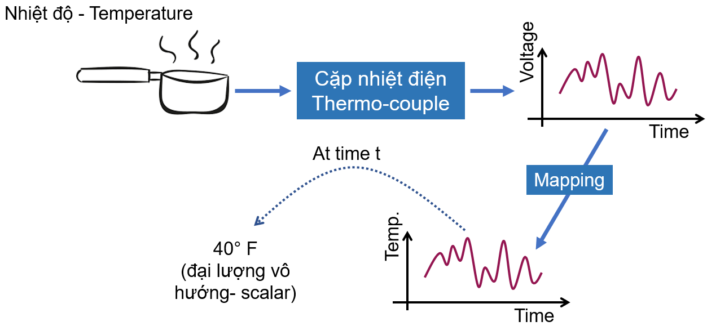
3. Cảm biến
Nguyên lý hoạt động của cảm biến

Slide 29
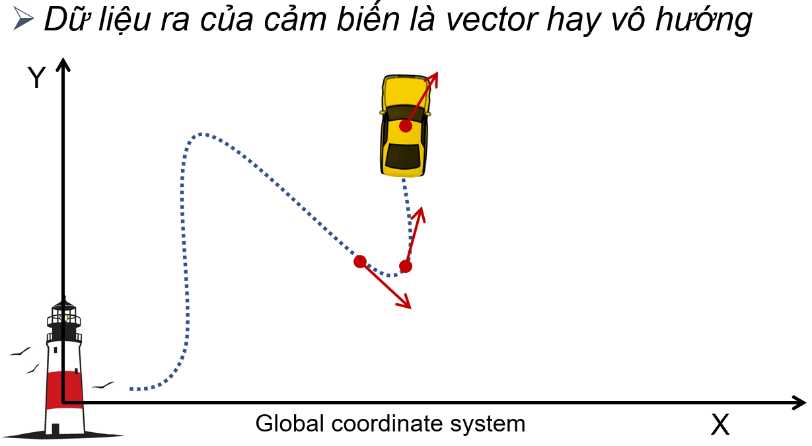
3. Cảm biến
Nguyên lý hoạt động của cảm biến
Notes:
một câu hỏi rất quan trọng trong việc thiết kế và xử lý dữ liệu cảm biến: "Dữ liệu đầu ra của cảm biến là vector hay vô hướng?"
Chúng ta sẽ cùng nhau phân tích để trả lời câu hỏi này.
Giải thích Hình Vẽ & Khái Niệm
1. Global Coordinate System (Hệ tọa độ toàn cục)
Đây là hệ trục tọa độ tham chiếu cố định, trong trường hợp này là hệ tọa độ 2 chiều (2D) với hai trục:
Trục X (thường là chiều ngang)
Trục Y (thường là chiều dọc)
Hệ tọa độ này đóng vai trò là "khung sườn" chuẩn để xác định phương hướng và giá trị của các đại lượng vật lý.
2. Dữ liệu vô hướng (Scalar) vs. Dữ liệu vector (Vector)
Đại lượng Vô hướng (Scalar):
Là đại lượng chỉ có độ lớn (magnitude) mà không có hướng.
Ví dụ về cảm biến: Cảm biến nhiệt độ, cảm biến độ ẩm, cảm biến áp suất (khi chỉ đo độ lớn). Dữ liệu đầu ra của chúng là một con số duy nhất (ví dụ: 25°C, 60% độ ẩm).
Trong hình: Một cảm biến vô hướng sẽ không cần quan tâm đến các trục X, Y. Nó chỉ trả về một giá trị duy nhất.
Đại lượng Vector (Vector):
Là đại lượng vật lý vừa có độ lớn, vừa có hướng. Để mô tả nó, ta cần biết các thành phần của nó trên các trục tọa độ.
Ví dụ về cảm biến: Cảm biến gia tốc (accelerometer), cảm biến con quay hồi chuyển (gyroscope), cảm biến từ trường (magnetometer).
Trong hình: Hệ tọa độ (X, Y) chính là để biểu diễn hướng của vector. Một cảm biến vector sẽ trả về dữ liệu là một bộ số, ví dụ (a_x, a_y).

Slide 30
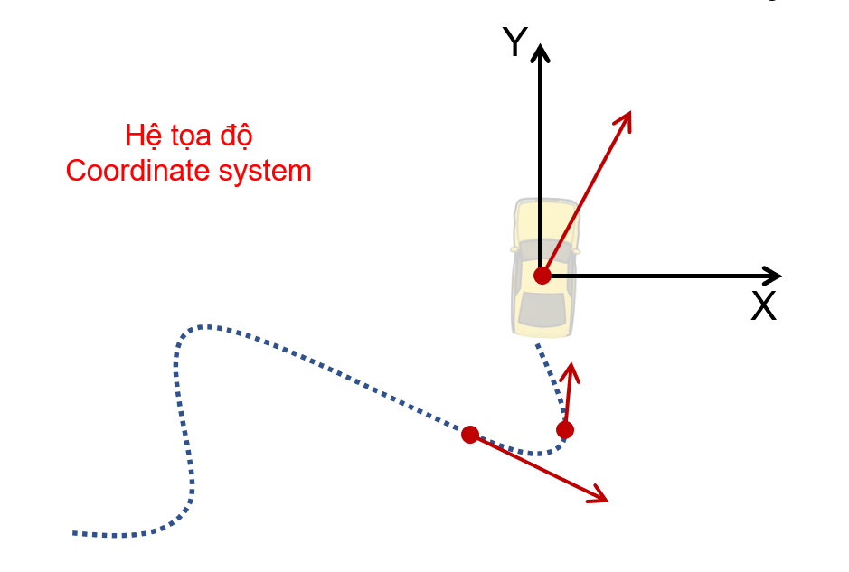
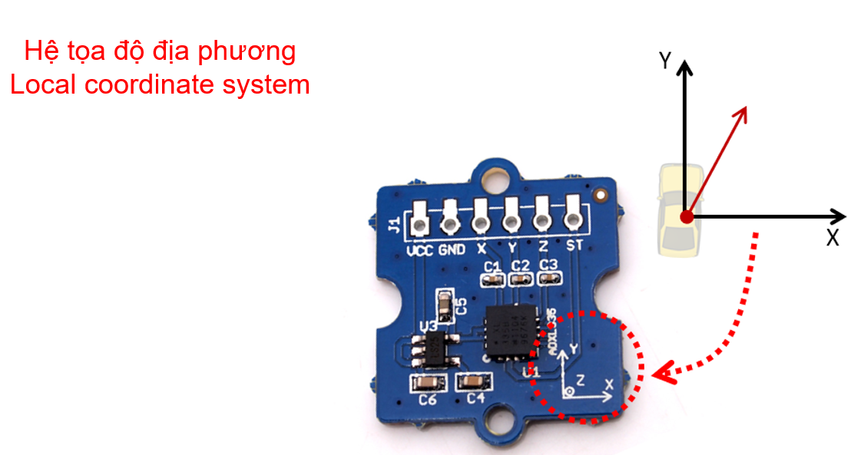
3. Cảm biến
Nguyên lý hoạt động của cảm biến
Notes:
Hình vẽ này giới thiệu hai loại hệ tọa độ quan trọng: Hệ tọa độ (Coordinate system) và Hệ tọa độ địa phương (Local coordinate system).
Giải thích Hình Vẽ & Khái Niệm
1. Hệ tọa độ (Coordinate System) - Thường là Hệ toàn cục (Global)
Định nghĩa: Đây là một hệ quy chiếu cố định và độc lập với các đối tượng được đo. Nó được dùng làm tiêu chuẩn chung để xác định vị trí, phương hướng tuyệt đối trong không gian.
Ví dụ điển hình:
Hệ tọa độ GPS: Lấy trái đất làm mốc, xác định vị trí bằng kinh độ và vĩ độ. Đây là hệ toàn cục.
Hệ tọa độ phòng thí nghiệm: Các trục X, Y, Z được gắn cố định vào phòng.
Ứng dụng trong IoT: Khi bạn cần biết vị trí tuyệt đối của một vật thể (ví dụ: chiếc xe đang ở tọa độ nào trên bản đồ) hoặc so sánh dữ liệu từ nhiều cảm biến ở các vị trí khác nhau, bạn phải dùng chung một hệ tọa độ toàn cục.
2. Hệ tọa độ địa phương (Local Coordinate System)
Định nghĩa: Đây là hệ quy chiếu gắn liền và chuyển động theo một đối tượng cụ thể (ví dụ: một cảm biến, một robot, hoặc chính thiết bị IoT của chúng ta). Hướng của các trục trong hệ này phụ thuộc vào hướng của đối tượng đó.
Ví dụ điển hình:
Hệ tọa độ của điện thoại: Trục X, Y, Z của cảm biến gia tốc trong điện thoại được gắn cố định với vỏ máy. Khi bạn xoay điện thoại, hệ tọa độ này xoay theo.
Hệ tọa độ của một robot bay (drone): Trục X thường là hướng tiến, trục Y là hướng sang trái/phải, trục Z hướng lên trên so với thân drone.
Ứng dụng trong IoT: Các cảm biến như gia tốc kế, con quay hồi chuyển (gyro) trên thiết bị luôn trả về dữ liệu theo hệ tọa độ địa phương của chính nó. Ví dụ, gia tốc kế trong điện thoại sẽ trả về giá trị gia tốc theo trục X của máy, không phải trục Bắc của trái đất.
Mối Quan Hệ và Tầm Quan Trọng trong IoT
Sự tồn tại song song của hai hệ tọa độ này dẫn đến một thách thức và cũng là một nhu cầu xử lý rất phổ biến trong IoT:
Vấn đề: Dữ liệu từ cảm biến trên thiết bị di động (local) không trực tiếp cho ta biết thông tin trong thế giới thực (global).
Ví dụ: Điện thoại báo gia tốc theo trục Y của nó là 9.8 m/s². Điều đó không có nghĩa là trái đất đang nghiêng. Nó chỉ đơn giản có nghĩa là điện thoại đang được giữ dọc, và trục Y của nó trùng với trục Z của trái đất (hướng lên trời).
Giải pháp - Phép biến đổi tọa độ (Coordinate Transformation): Để hiểu được dữ liệu cảm biến một cách có ý nghĩa, chúng ta thường cần chuyển đổi dữ liệu từ hệ tọa độ địa phương của cảm biến sang hệ tọa độ toàn cục. Việc này thường yêu cầu kết hợp dữ liệu từ nhiều cảm biến (gia tốc, con quay, từ kế) - một quá trình gọi là Sensor Fusion.
Ví dụ ứng dụng:
Điều hướng cho drone: Drone cần biết nó đang nghiêng bao nhiêu độ so với mặt đất (hệ toàn cục) để điều chỉnh cho ổn định, mặc dù cảm biến chỉ đo được gia tốc và góc quay so với thân nó (hệ địa phương).
La bàn số trong điện thoại: Ứng dụng la bàn sử dụng từ kế ( đo từ trường theo trục điện thoại) và gia tốc kế (để biết điện thoại đang nghiêng thế nào so với mặt đất) để tính ra hướng Bắc thực và hiển thị lên màn hình.
Tóm tắt
Hệ toàn cục: Cố định, cho biết thông tin tuyệt đối. Là "ngôn ngữ chung".
Hệ địa phương: Di động, gắn với thiết bị, cho dữ liệu tương đối. Là "ngôn ngữ riêng" của cảm biến.
Bài toán quan trọng: Dịch từ "ngôn ngữ riêng" của cảm biến sang "ngôn ngữ chung" của thế giới thực thông qua các phép tính toán và kết hợp cảm biến.

Slide 31
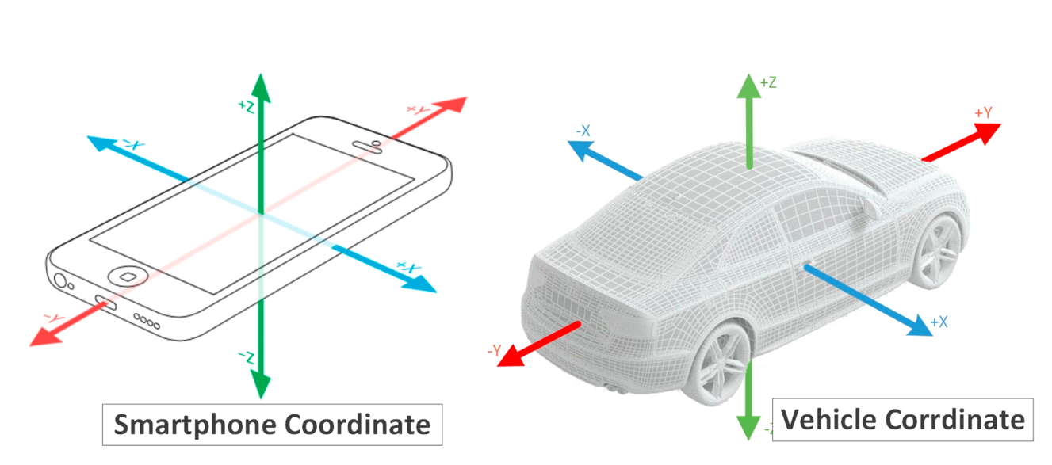
3. Cảm biến
Nguyên lý hoạt động của cảm biến

Slide 32
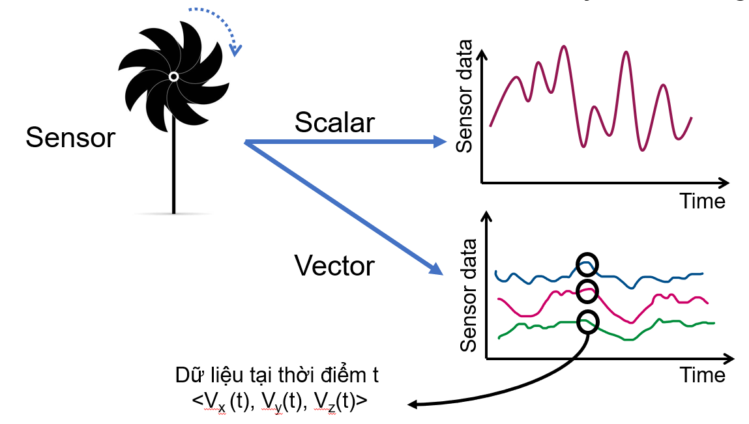
3. Cảm biến
Nguyên lý hoạt động của cảm biến
Notes:
Giải thích Hình Vẽ
1. Nguyên lý hoạt động của cảm biến
Đây là tiêu đề chung, nhắc nhở chúng ta rằng mọi thứ phía sau đều nhằm minh họa cho nguyên lý cơ bản: cảm biến là cầu nối chuyển đổi các hiện tượng vật lý từ thế giới thực thành tín hiệu điện mà máy tính có thể hiểu được.
2. Phân loại dữ liệu cảm biến: Scalar (Vô hướng) vs. Vector (Véc-tơ)
Hình vẽ phân loại rõ ràng hai loại dữ liệu đầu ra của cảm biến:
Scalar (Vô hướng): Là đại lượng chỉ có độ lớn, không có hướng.
Ví dụ: Nhiệt độ, độ ẩm, áp suất (khi chỉ xét độ lớn).
Đầu ra: Một giá trị số duy nhất tại mỗi thời điểm. Ví dụ: 25.6°C.
Vector (Véc-tơ): Là đại lượng có cả độ lớn lẫn hướng.
Ví dụ: Gia tốc, từ trường, góc nghiêng.
Đầu ra: Thường là một bộ ba giá trị tương ứng với ba trục (X, Y, Z) trong không gian. Được ký hiệu là <V_x(t), V_y(t), V_z(t)>.
3. Dữ liệu tại thời điểm t: <V_x(t), V_y(t), V_z(t)>
Đây là cách biểu diễn toán học cho dữ liệu vector tại một thời điểm cụ thể t.
V_x(t): Giá trị đo được trên trục X tại thời điểm t.
V_y(t): Giá trị đo được trên trục Y tại thời điểm t.
V_z(t): Giá trị đo được trên trục Z tại thời điểm t.
Ví dụ: Tại thời điểm t = 1s, một cảm biến gia tốc có thể trả về bộ giá trị <0.1, 0.9, 9.8> m/s², cho biết gia tốc trên từng trục.
4. Biểu đồ Sensor data - Time (Dữ liệu cảm biến - Thời gian)
Hình vẽ hai biểu đồ để minh họa cách dữ liệu được ghi nhận theo thời gian:
Biểu đồ trên (Scalar): Thường là một đường duy nhất biểu diễn sự thay đổi của một đại lượng vô hướng theo thời gian.
Trục ngang (Time): Thời gian.
Trục dọc (Sensor data): Giá trị đo được (ví dụ: nhiệt độ).
Ý nghĩa: Theo dõi sự biến thiên của một thông số.
Biểu đồ dưới (Vector): Có thể hiểu là ba đường biểu diễn trên cùng một đồ thị, mỗi đường cho một trục (X, Y, Z). Hoặc nó có thể ám chỉ rằng dữ liệu vector phức tạp hơn và cần nhiều chiều để biểu diễn.
Trục ngang (Time): Thời gian.
Trục dọc (Sensor data): Giá trị của các thành phần Vx, Vy, Vz.
Ý nghĩa: Theo dõi không chỉ sự thay đổi về độ lớn, mà còn cả sự thay đổi về hướng của đại lượng vật lý theo thời gian.
Tóm Tắt và Ý Nghĩa trong IoT
Bản chất của dữ liệu: Slide nhấn mạnh việc đầu tiên khi làm việc với cảm biến là phải xác định được dữ liệu mình nhận được là vô hướng hay vector, vì cách xử lý cho hai loại này là hoàn toàn khác nhau.
Khía cạnh thời gian thực: Dữ liệu cảm biến luôn được ghi nhận theo thời gian, tạo thành các chuỗi thời gian (time-series data). Đây là dữ liệu đầu vào cực kỳ quan trọng cho các thuật toán phân tích, dự báo và ra quyết định trong hệ thống IoT.
Ứng dụng thực tế:
Scalar: Một cảm biến nhiệt độ vô hướng trong nông nghiệp thông minh ghi nhận chuỗi nhiệt độ theo giờ để điều khiển hệ thống tưới tiêu.
Vector: Một cảm biến gia tốc 3 trục (vector) trong điện thoại liên tục ghi nhận <a_x, a_y, a_z> để phát hiện chuyển động (lắc, xoay), bước chân, hoặc làm tổng đài viên cho game.
Hiểu rõ bản chất của dữ liệu cảm biến là bước đầu tiên và quan trọng nhất để thiết kế một hệ thống IoT hiệu quả!

Slide 33
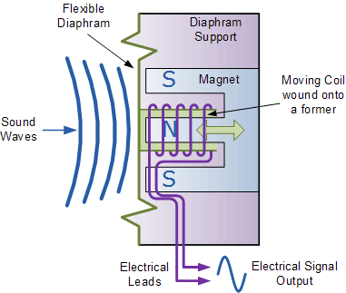
3. Cảm biến
Các loại cảm biến phổ biến
Cảm biến âm thanh

Slide 34
3. Cảm biến
Các loại cảm biến phổ biến
Cảm biến khí gas
Notes:
Hình vẽ này mô tả cấu tạo và nguyên lý hoạt động của một loại cảm biến khí gas rất phổ biến: Cảm biến khí dễ cháy (Combustible Gas Sensor) dựa trên vật liệu bán dẫn oxit kim loại, mà cụ thể ở đây là Tin Dioxide (SnO₂). Đây là loại cảm biến giá thành thấp, được dùng rộng rãi trong các hệ thống báo gas gia đình và thiết bị IoT giám sát môi trường.
Chúng ta sẽ cùng nhau phân tích từng thành phần và cách thức hoạt động của nó:
Giải thích Các Thành Phần Trong Hình
1. Alumina substrate (Chất nền gốm Alumina)
Đây là bảng mạch nền của cảm biến, làm bằng gốm Alumina (Al₂O₃).
Tính chất: Cách điện tốt, chịu được nhiệt độ cao, bền vững.
Vai trò: Là giá đỡ cho các thành phần khác và có các điện cực dẫn điện in trên đó.
2. Heater (Bộ phận gia nhiệt) & A dry cell (Pin khô)
Bộ phận gia nhiệt thường là một sợi dây điện trở nhỏ nằm bên trong cảm biến.
Pin khô cung cấp năng lượng để đốt nóng bộ phận gia nhiệt này lên đến một nhiệt độ hoạt động rất cao (thường từ 200°C đến 400°C).
Tại sao phải làm nóng? Phản ứng hóa học giữa khí gas và vật liệu cảm biến chỉ xảy ra hiệu quả ở nhiệt độ cao. Nhiệt độ này kích hoạt và tối ưu hóa độ nhạy của cảm biến.
3. Tin dioxide (SnO₂) - Vật liệu cảm biến
Đây là trái tim của cảm biến. Một lớp màng mỏng Tin Dioxide (Thiếc đioxit) được phủ lên trên các điện cực.
Tính chất: Ở nhiệt độ cao, SnO₂ là một chất bán dẫn. Trong không khí sạch, nó hấp thụ oxy lên bề mặt, tạo ra một lớp điện trở cao.
4. Combustible gas (Khí dễ cháy) / Reducing gas (Khí khử) & Oxygen (Oxy)
Đây là các tác nhân tham gia vào phản ứng hóa học trên bề mặt cảm biến.
Khí dễ cháy/Khí khử: Là các loại khí cần phát hiện, như Khí gas (LPG, LNG), Methane (CH₄), Carbon Monoxide (CO), hydro...
Oxy (O₂): Có sẵn trong không khí.
Nguyên Lý Hoạt Động (Giải thích mũi tên "Donor electrons")
Nguyên lý hoạt động dựa trên sự thay đổi điện trở của lớp SnO₂ khi có mặt khí gas.
Bước 1: Trạng thái "nghỉ" trong không khí sạch
Ở nhiệt độ cao, các phân tử oxy (O₂) trong không khí bị hút và bám lên bề mặt SnO₂.
Các phân tử oxy này "chiếm đoạt" (nhận) các electron tự do từ lớp SnO₂, trở thành ion O₂⁻.
Kết quả: Lớp SnO₂ bị thiếu hụt electron, trở nên nghèo electron tự do. Điều này khiến điện trở của lớp SnO₂ ở mức rất CAO.
Bước 2: Khi có khí gas (Khí khử)
Các phân tử khí gas (ví dụ: Methane CH₄) di chuyển và tiếp xúc với bề mặt nóng của cảm biến.
Phản ứng hóa học xảy ra giữa khí gas và các ion oxy đang bám trên bề mặt: CH₄ (khí) + O₂⁻ (trên bề mặt) → CO₂ + H₂O + electron (e⁻)
Kết quả quan trọng: Phản ứng này giải phóng các electron (e⁻) mà trước đây đã bị oxy "chiếm đoạt" trở lại vào lớp SnO₂. Đây chính là ý nghĩa của mũi tên "Donor electrons" (Khí gas hiến tặng electron).
Bước 3: Sự thay đổi tín hiệu điện
Lớp SnO₂ được bổ sung một lượng lớn electron tự do. Điều này làm tăng độ dẫn điện của vật liệu bán dẫn.
Hệ quả: Điện trở của lớp SnO₂ GIẢM XUỐNG một cách đột ngột.
Mạch điện tử bên ngoài sẽ đo sự sụt giảm điện trở này. Mức độ giảm điện trở tỷ lệ thuận với nồng độ khí gas trong môi trường.
Tóm Tắt Hoạt Động trong IoT
Làm nóng: Pin cấp năng lượng để heater nóng lên.
Hấp thụ Oxy: Trong không khí sạch, cảm biến có điện trở cao.
Phát hiện khí: Khí gas phản ứng, giải phóng electron.
Thay đổi tính chất: Điện trở của cảm biến giảm mạnh.
Chuyển đổi tín hiệu: Mạch điện đo sự thay đổi điện trở và chuyển nó thành tín hiệu điện (điện áp hoặc số).
Xử lý & Cảnh báo: Vi xử lý (trong hệ thống IoT) đọc tín hiệu này. Nếu vượt quá ngưỡng an toàn, nó sẽ kích hoạt cảnh báo (còi, đèn, gửi thông báo đến điện thoại...).
Ưu điểm và Hạn chế
Ưu điểm: Giá rẻ, độ nhạy cao, đáp ứng nhanh, dễ tích hợp.
Hạn chế: Có thể bị ảnh hưởng bởi nhiệt độ và độ ẩm môi trường, cần thời gian khởi động để nóng lên, có thể phản ứng chéo với một số khí khác.

Slide 35
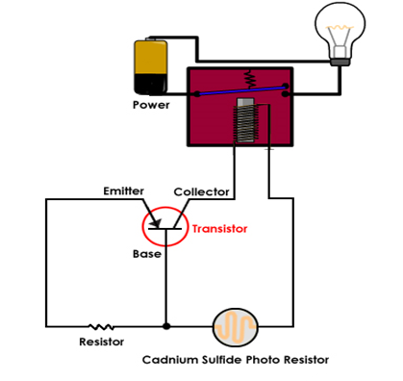
3. Cảm biến
Các loại cảm biến phổ biến
Cảm biến ánh sáng
Notes:
Hình vẽ này mô tả một mạch điện đơn giản nhưng rất phổ biến sử dụng cảm biến ánh sáng - cụ thể là một Quang trở (Photo Resistor) làm bằng vật liệu Cadmium Sulfide (CdS) - để điều khiển một Transistor hoạt động như một công tắc điện tử. Chúng ta sẽ cùng nhau phân tích từng thành phần và nguyên lý hoạt động của mạch.
Giải thích Các Thành Phần Trong Hình
1. Cadmium Sulfide Photo Resistor (Quang trở CdS)
Đây là cảm biến ánh sáng. Quang trở là một linh kiện có điện trở thay đổi theo cường độ ánh sáng chiếu vào nó.
Nguyên lý:
Trong bóng tối: Điện trở của quang trở rất CAO (có thể lên tới MΩ).
Khi có ánh sáng: Điện trở của quang trở GIẢM XUỐNG (có thể chỉ còn vài trăm Ω).
Vật liệu Cadmium Sulfide (CdS) được dùng phổ biến vì độ nhạy sáng cao.
2. Resistor (Điện trở)
Điện trở này thường được gọi là điện trở kéo xuống (pull-down resistor) hoặc điện trở hạn dòng.
Vai trò:
Bảo vệ Transistor, hạn chế dòng điện.
Giúp tạo ra một mức điện áp xác định tại chân Base của Transistor.
3. Transistor (Bóng bán dẫn)
Transistor trong mạch này hoạt động như một công tắc điện tử được điều khiển bằng dòng điện.
Nó có 3 chân:
Emitter (Cực phát): Thường được nối mass (GND).
Collector (Cực góp): Được nối với tải (ví dụ: đèn, động cơ) và nguồn điện.
Base (Cực nền): Là chân điều khiển. Một dòng điện rất nhỏ chạy vào Base sẽ cho phép một dòng điện lớn chạy từ Collector xuống Emitter, làm đóng công tắc.
4. Power (Nguồn điện)
Cung cấp năng lượng cho toàn mạch hoạt động.
Nguyên Lý Hoạt Động Của Mạch
Nguyên lý hoạt động dựa trên việc điều khiển dòng điện vào chân Base của Transistor thông qua sự thay đổi điện trở của quang trở.
Trường hợp 1: Khi trời TỐI (không có ánh sáng)
Điện trở của quang trở R_quangtrở rất CAO.
Dòng điện chạy từ nguồn, qua quang trở và điện trở để xuống mass (GND) là rất nhỏ.
Điện áp tại điểm nối giữa quang trở và điện trở (chính là chân Base của Transistor) là rất thấp (gần bằng 0V).
Kết quả: Transistor KHÔNG được kích hoạt (ở trạng thái tắt). Không có dòng điện chạy từ Collector xuống Emitter. Tải (ví dụ: bóng đèn) sẽ tắt.
Trường hợp 2: Khi trời SÁNG (có ánh sáng chiếu vào)
Điện trở của quang trở R_quangtrở GIẢM MẠNH.
Dòng điện chạy qua quang trở và điện trở tăng lên đáng kể.
Điện áp tại điểm nối (chân Base) tăng lên, đạt đến một ngưỡng đủ để kích hoạt Transistor (thường khoảng >0.7V đối với transistor silicon).
Kết quả: Transistor được kích hoạt (ở trạng thái dẫn). Một dòng điện lớn chạy từ Collector xuống Emitter. Tải (ví dụ: bóng đèn) được cấp điện và bật sáng.
Tóm Tắt Ứng Dụng trong IoT
Mạch này là một ví dụ điển hình về cảm biến trong hệ thống IoT:
Cảm nhận: Quang trở cảm nhận sự thay đổi của môi trường (ánh sáng).
Xử lý: Sự thay đổi điện trở được chuyển đổi thành tín hiệu điện (điện áp tại chân Base).
Chuyển đổi & Khuếch đại: Transistor đóng vai trò như một bộ chuyển đổi và khuếch đại, biến tín hiệu điều khiển yếu thành một dòng điện đủ mạnh để điều khiển thiết bị khác.
Hành động: Kích hoạt một thiết bị chấp hành (như bật đèn, bật quạt, hoặc gửi cảnh báo).
Ứng dụng thực tế:
Đèn đường tự động: Bật đèn khi trời tối, tắt khi trời sáng.
Hệ thống an ninh: Phát hiện ánh sáng lạ trong đêm và kích hoạt báo động.
Robot dò line: Dùng để cảm nhận vạch kẻ đường trên các robot tự hành.

Slide 36
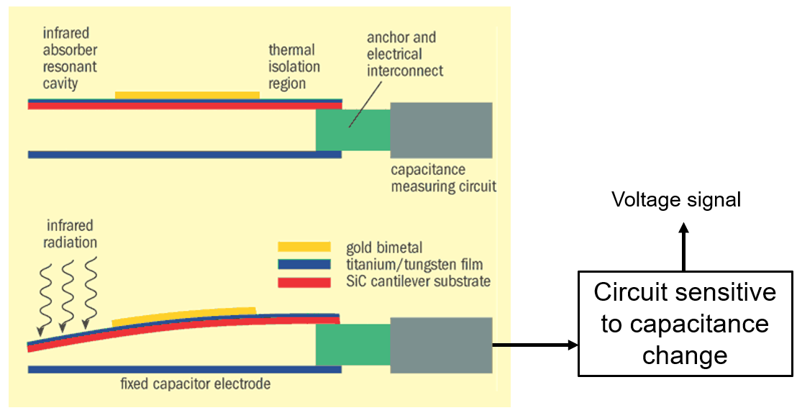
3. Cảm biến
Các loại cảm biến phổ biến
Cảm biến nhiệt độ
Notes:
Hình vẽ này mô tả cấu tạo và nguyên lý hoạt động của một loại cảm biến nhiệt độ công nghệ cao - cụ thể là một cảm biến nhiệt bức xạ hồng ngoại (Infrared Radiation Thermometer) kiểu vi cơ điện tử (MEMS) hoạt động dựa trên nguyên lý thay đổi điện dung. Đây là loại cảm biến rất nhạy, thường được dùng trong các ứng dụng đo nhiệt độ từ xa, không tiếp xúc.
Chúng ta sẽ cùng nhau phân tích chi tiết từng thành phần và cách thức hoạt động của nó.
Giải thích Các Thành Phần Trong Hình
Phần Cảm biến (Sensor Element):
Infrared radiation (Bức xạ hồng ngoại): Đây là tín hiệu đầu vào cần đo. Mọi vật thể đều phát ra bức xạ nhiệt, và bước sóng của bức xạ này tỷ lệ với nhiệt độ của vật thể. Cảm biến này "nhìn" thấy nhiệt độ thông qua bức xạ này.
Infrared absorber (Bộ hấp thụ bức xạ hồng ngoại): Là một lớp vật liệu đặc biệt được thiết kế để hấp thụ tốt bức xạ hồng ngoại từ môi trường và chuyển hóa nó thành nhiệt năng (làm nóng chính nó lên).
Resonant cavity (Khoang cộng hưởng): Cấu trúc này giúp tăng cường hiệu quả hấp thụ bức xạ. Nó "nhốt" bức xạ lại bên trong, cho phép nó phản xạ qua lại nhiều lần, từ đó được hấp thụ tối đa.
Thermal isolation region (Vùng cách nhiệt): Đây là phần thiết kế cực kỳ quan trọng. Nó được làm bằng vật liệu cách nhiệt (như không khí hoặc polymer) để cô lập nhiệt vùng hấp thụ với phần còn lại của vi mạch. Điều này ngăn nhiệt thoát ra ngoài, giúp cho phần tử cảm biến nóng lên nhanh và rõ rệt ngay cả với sự thay đổi nhiệt độ nhỏ, từ đó tăng độ nhạy cực lớn cho cảm biến.
SiC cantilever substrate (Cần rung vật liệu Silicon Carbide): Đây là "trái tim" cơ học của cảm biến. Nó là một cần rung nhỏ xíu (cantilever) được chế tạo bằng công nghệ MEMS, làm từ vật liệu SiC (Silicon Carbide) bền và ổn định. Cần rung này được gắn cố định một đầu.
Gold bimetal / Titanium/Tungsten film (Lưỡng kim Vàng / Màng Titan/Tungsten): Các lớp vật liệu này được phủ lên cần rung SiC. Vì chúng có hệ số giãn nở nhiệt khác nhau, khi bị đốt nóng, chúng sẽ giãn nở không đều, gây ra hiện tượng cong vênh (uốn cong) cho cần rung. Lượng cong vênh này tỷ lệ với nhiệt độ.
Phần Đo đạc và Xử lý Tín hiệu (Readout Circuit):
Fixed capacitor electrode (Điện cực tụ điện cố định): Được đặt gần (nhưng không chạm vào) đầu tự do của cần rung. Cần rung (đã được phủ kim loại) và điện cực cố định này tạo thành một tụ điện có điện dung thay đổi.
Circuit sensitive to capacitance change (Mạch nhạy với sự thay đổi điện dung): Đây là một mạch điện tử tinh vi (thường là một dạng của cầu đo điện dung hoặc mạch dao động) có nhiệm vụ phát hiện chính xác những thay đổi rất nhỏ về điện dung giữa cần rung và điện cực cố định.
Voltage signal (Tín hiệu điện áp): Mạch trên chuyển đổi sự thay đổi điện dung thành một tín hiệu điện áp tỷ lệ thuận. Tín hiệu điện áp này là đầu ra của cảm biến, có thể được đưa đến bộ vi xử lý để hiển thị nhiệt độ.
Kết nối:
Anchor and electrical interconnect (Điểm neo và kết nối điện): Phần này vừa cố định cấu trúc cơ học, vừa dẫn tín hiệu điện từ lớp kim loại trên cần rung xuống mạch xử lý bên dưới.
Nguyên Lý Hoạt Động Tổng Quát
Thu thập Năng lượng: Bức xạ hồng ngoại từ vật thể mục tiêu đi vào, được khoang cộng hưởng khuếch đại và bộ hấp thụ chuyển thành nhiệt.
Làm nóng & Biến dạng: Lượng nhiệt này làm nóng cần rung. Các lớp lưỡng kim trên cần rung giãn nở không đều, khiến cần rung bị uốn cong.
Thay đổi Điện dung: Độ uốn cong của cần rung làm thay đổi khoảng cách giữa nó và điện cực tụ điện cố định. Điều này làm điện dung của tụ điện thay đổi. Lượng thay đổi điện dung tỷ lệ với lượng biến dạng, và do đó tỷ lệ với nhiệt độ.
Chuyển đổi Thành Tín hiệu Điện: Mạch đo điện dung phát hiện sự thay đổi rất nhỏ này và biến nó thành một tín hiệu điện áp tương ứng.
Đầu ra: Tín hiệu điện áp này được truyền đi, thể hiện nhiệt độ của vật thể được đo.
Tóm Tắt Ứng Dụng trong IoT
Cảm biến loại này là một ví dụ tuyệt vời về công nghệ MEMS tinh vi trong IoT:
Ưu điểm: Đo nhiệt độ không cần tiếp xúc, từ xa; tốc độ đáp ứng cực nhanh; độ nhạy rất cao; kích thước siêu nhỏ, tiêu thụ ít năng lượng.
Ứng dụng:
Y tế: Đo thân nhiệt từ xa trong các hệ thống kiểm soát dịch bệnh.
Công nghiệp: Giám sát nhiệt độ của các bộ phận máy móc chuyển động nhanh hoặc ở trong môi trường nguy hiểm.
Ô tô: Hệ thống cảnh báo điểm mù phát hiện người đi bộ dựa trên thân nhiệt.
Smart Home: Điều khiển hệ thống HVAC dựa trên sự hiện diện và nhiệt độ của người trong phòng.

Slide 37
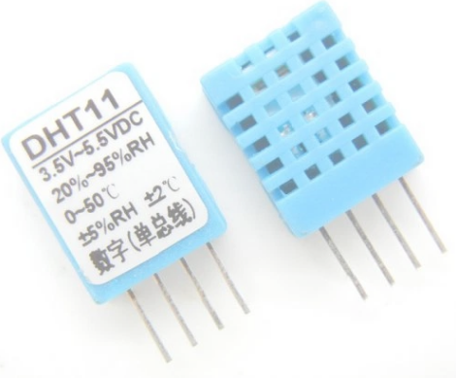
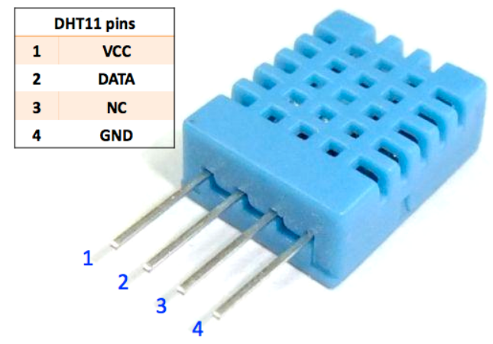
3. Cảm biến
Các loại cảm biến phổ biến
Cảm biến nhiệt độ, độ ẩm DHT11
Notes:
Cảm biến nhiệt độ, độ ẩm DHT11.
DHT11 là một cảm biến số (digital sensor) giá rẻ, được tích hợp sẵn một bộ xử lý tín hiệu để đo và xuất ra dữ liệu số về nhiệt độ và độ ẩm.
Sơ đồ chân (Pinout) và Kết nối
Từ hình ảnh, ta thấy cảm biến DHT11 có 4 chân (đối với phiên bản 4 chân):
Số chân Ký hiệu Chức năng Màu sắc phổ biến
1 VCC / VDD Nguồn dương (3.5V - 5.5V) Đỏ
DATA Chân truyền dữ liệu số Vàng (hoặc trắng)
NC Không kết nối (Not Connected)
GND Mass (Ground) Đen
Lưu ý quan trọng: Chân DATA cần được kéo lên nguồn (VCC) thông qua một điện trở (thường là 4.7kΩ hoặc 10kΩ). Trong hình thứ hai, chúng ta thấy điện trở 5K đóng vai trò này. Điện trở kéo lên (pull-up resistor) này đảm bảo tín hiệu trên chân DATA ở mức cao (HIGH) khi không có giao tiếp, giúp tín hiệu ổn định.

Slide 38
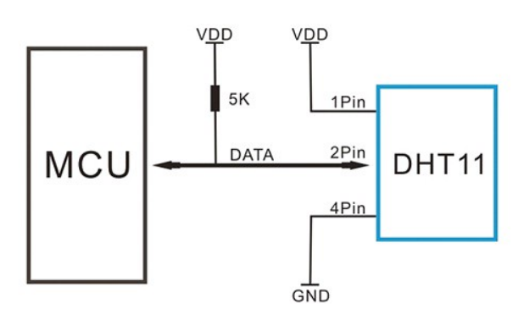
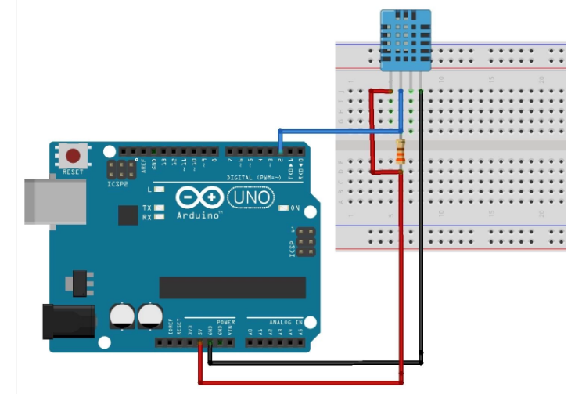
3. Cảm biến
Các loại cảm biến phổ biến
Cảm biến nhiệt độ, độ ẩm DHT11
Nguồn: 3 -> 5 VDC.
Dòng sử dụng: 2.5mA max (khi truyền dữ liệu).
Đo tốt ở độ ẩm 20-80%RH với sai số 5%.
Đo tốt ở nhiệt độ 0 to 50°C sai số ±2°C.
Tần số lấy mẫu tối đa 1Hz (1 giây 1 lần)
Kích thước 15mm x 12mm x 5.5mm.
Notes:
Giới thiệu và Thông số chung
Thông số kỹ thuật cơ bản:
Điện áp hoạt động: 3.5V - 5.5V
Dải đo độ ẩm: 20% - 90% RH (Độ chính xác ±5%)
Dải đo nhiệt độ: 0°C - 50°C (Độ chính xác ±2°C)
Giao tiếp: Digital signal trên một dây dữ liệu duy nhất (Single-bus)
Nguyên lý hoạt động và Giao thức truyền dữ liệu
Đây là phần quan trọng nhất. DHT11 sử dụng một giao thức truyền thông số trên một dây (Single-wire serial communication).
Bước 1: Khởi tạo giao tiếp (Microcontroller Send Start Signal)
- Vi điều khiển (MCU - ví dụ Arduino) đóng vai trò Master (chủ), bắt đầu quá trình giao tiếp.
- MCU kéo chân DATA từ HIGH xuống LOW trong ít nhất 18 milliseconds (ms). Đây được gọi là tín hiệu "Start".
- Sau đó, MCU kéo chân DATA lên HIGH trong 20-40 microseconds (μs) và chuyển chân này sang chế độ INPUT (hoặc High-Z - high impedance) để "lắng nghe" phản hồi từ cảm biến.
Bước 2: Phản hồi từ cảm biến (DHT11 Response)
- DHT11 (Slave) nhận được tín hiệu Start.
- DHT11 sẽ kéo chân DATA xuống LOW trong 80 μs để báo hiệu đã sẵn sàng.
- Sau đó, DHT11 kéo chân DATA lên HIGH trong 80 μs để chuẩn bị gửi dữ liệu.
Bước 3: Truyền dữ liệu (Data Transmission)
- DHT11 bắt đầu gửi 40 bits dữ liệu liên tục. 40 bits này được cấu thành như sau:
+ Byte 0: Độ ẩm phần nguyên (Humidity Integer)
+ Byte 1: Độ ẩm phần thập phân (Humidity Decimal) (Đối với DHT11, phần này luôn là 0)
+ Byte 2: Nhiệt độ phần nguyên (Temperature Integer)
+ Byte 3: Nhiệt độ phần thập phân (Temperature Decimal) (Đối với DHT11, phần này luôn là 0)
+ Byte 4: Byte checksum (kiểm tra lỗi). Byte này phải bằng tổng 4 byte đầu tiên.
- Cách mã hóa bit 0 và bit 1:
+ Mỗi bit dữ liệu bắt đầu bằng một xung LOW 50 μs.
+ Bit '0': Sau xung LOW là một xung HIGH dài 26-28 μs.
+ Bit '1': Sau xung LOW là một xung HIGH dài 70 μs.
+ Vi điều khiển sẽ đo độ dài của xung HIGH để xác định đó là bit 0 hay bit 1.
4. Tóm tắt quy trình hoạt động
- Cấp nguồn cho cảm biến (VCC và GND).
- Vi điều khiển gửi tín hiệu Start để yêu cầu dữ liệu.
- DHT11 phản hồi và xác nhận.
- DHT11 gửi 40 bits dữ liệu về nhiệt độ và độ ẩm.
- Vi điều khiển đọc và giải mã độ dài của các xung HIGH để xác định các bit 0 và 1.
- Vi điều khiển kiểm tra checksum để xác minh tính toàn vẹn của dữ liệu.
- Dữ liệu được sử dụng để hiển thị hoặc xử lý.
-Lưu ý: Chỉ nên gửi tín hiệu Start để yêu cầu dữ liệu mỗi 2 giây một lần. DHT11 không thể phản hồi nếu hỏi dữ liệu quá thường xuyên.
Kết luận
Cảm biến DHT11 là một ví dụ điển hình về việc sử dụng giao tiếp số trên một dây duy nhất để truyền tải nhiều thông tin. Hiểu được nguyên lý hoạt động của nó sẽ giúp các em không chỉ sử dụng được thư viện có sẵn mà còn có thể tự viết code để giao tiếp trực tiếp với cảm biến, một kỹ năng rất quan trọng trong lập trình nhúng và IoT.

Slide 39
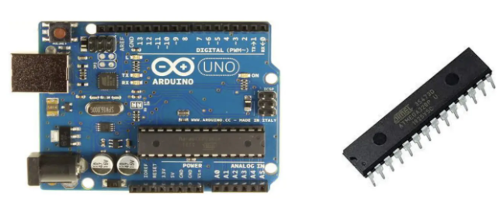
4. Các Thiết Bị Nhúng – Embedded Devices
Các thiết bị dùng vi điều khiển:
Kiến trúc 8bit, hiệu năng thấp, không dùng hệ điều hành
Lập trình firmware:
Giao tiếp vào ra cơ bản.
Ghép nối ngoại vi theo các chuẩn truyền thông UART, I2C, SPI
Ví dụ: Arduino, ATmega, PIC, AVR, …
Notes:
1. Kiến trúc phần cứng
Các thiết bị IoT cơ bản thường sử dụng vi điều khiển (microcontroller) thay vì vi xử lý mạnh.
Đặc điểm:
Kiến trúc 8-bit: đơn giản, xử lý dữ liệu nhỏ gọn, chi phí thấp.
Hiệu năng thấp: chỉ thực hiện các tác vụ cơ bản, không chạy các ứng dụng phức tạp.
Không dùng hệ điều hành: chương trình chạy trực tiếp trên phần cứng, giúp tiết kiệm tài nguyên và năng lượng.
👉 Điều này phù hợp cho thiết bị IoT cần nhỏ gọn, rẻ, tiêu thụ ít điện năng và làm một nhiệm vụ cụ thể.
2. Lập trình firmware
Firmware là phần mềm chạy trực tiếp trên vi điều khiển, được nạp vào bộ nhớ flash.
Nhiệm vụ chính của firmware:
Giao tiếp vào/ra cơ bản (I/O): đọc dữ liệu từ cảm biến (sensor), điều khiển actuator (bật đèn, bật quạt…).
Ghép nối ngoại vi: thông qua các chuẩn truyền thông:
UART: giao tiếp nối tiếp cơ bản.
I2C: kết nối nhiều cảm biến trên cùng bus.
SPI: tốc độ cao, thường dùng cho bộ nhớ hoặc màn hình.
👉 Đây là cách mà vi điều khiển “nói chuyện” với các phần cứng khác trong hệ thống IoT.
3. Ví dụ thiết bị điển hình
Arduino (ATmega328): phổ biến trong học tập và nghiên cứu IoT, dễ lập trình, nhiều thư viện.
ATmega / AVR: họ vi điều khiển 8-bit, giá rẻ, dùng trong nhiều ứng dụng IoT cơ bản.
PIC: dòng vi điều khiển của Microchip, dùng trong công nghiệp và điện tử dân dụng.
👉 Những thiết bị này minh họa rõ đặc trưng: đơn giản – tiết kiệm năng lượng – chi phí thấp – phù hợp cho IoT.
4. Kết luận cho sinh viên
Các thiết bị IoT cơ bản không cần CPU mạnh hay hệ điều hành phức tạp.
Vi điều khiển 8-bit với firmware nhẹ là đủ để:
Thu thập dữ liệu từ cảm biến.
Giao tiếp qua UART/I2C/SPI.
Gửi dữ liệu lên gateway hoặc cloud.
Đây chính là nền tảng để sinh viên hiểu cách các thiết bị IoT cấp thấp hoạt động trước khi tìm hiểu các hệ thống phức tạp hơn (dùng vi xử lý 32-bit, chạy RTOS hay Linux).

Slide 40
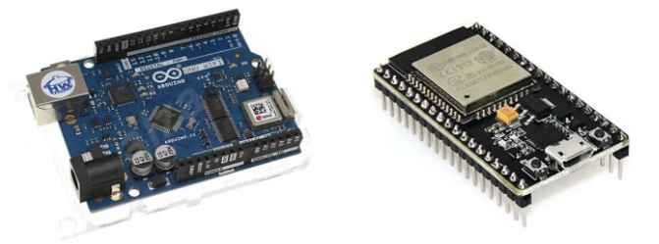
4. Các Thiết Bị Nhúng – Embedded Devices
Các thiết bị dùng vi xử lý 32 bit, hiệu năng trung bình:
Có thể dùng hệ điều hành nhúng (RTOS, TinyOS, uCLinux,...)
Giao tiếp vào ra cơ bản.
Ghép nối ngoại vi theo các chuẩn truyền thông UART, I2C, SPI
Có thêm khả năng kết nối Wifi, Bluetooth, GSM module
Ví dụ: ESP8266, Arduino Uno Wifi
Notes:
1. Đặc điểm phần cứng
Các thiết bị IoT thế hệ cao hơn so với vi điều khiển 8-bit:
Sử dụng vi xử lý 32-bit (MCU/SoC), hiệu năng trung bình.
Có khả năng xử lý nhiều tác vụ hơn, phù hợp với các ứng dụng IoT phức tạp hơn.
Ví dụ: ESP8266, Arduino Uno WiFi, ESP32.
2. Hệ điều hành nhúng
Với sức mạnh 32-bit, các thiết bị này có thể chạy hệ điều hành nhúng (embedded OS):
RTOS (Real-Time Operating System): FreeRTOS, Zephyr → hỗ trợ đa nhiệm, đáp ứng thời gian thực.
TinyOS: thiết kế đặc thù cho các thiết bị IoT tiết kiệm năng lượng.
uClinux: phiên bản Linux rút gọn cho vi xử lý không có MMU.
Lợi ích: dễ quản lý nhiều tiến trình, hỗ trợ lập trình đa nhiệm, có driver sẵn cho nhiều ngoại vi.
3. Giao tiếp vào/ra (I/O) và ngoại vi
Các chuẩn truyền thông cơ bản vẫn được hỗ trợ:
UART: giao tiếp nối tiếp, kết nối module GSM, GPS.
I2C: kết nối nhiều cảm biến trên cùng bus (nhiệt độ, áp suất, gia tốc).
SPI: tốc độ cao, kết nối bộ nhớ flash, màn hình LCD, module RF.
Điều này cho phép thiết bị dễ dàng tích hợp nhiều loại cảm biến/thiết bị ngoại vi cùng lúc.
4. Khả năng kết nối mạng
Điểm mạnh nổi bật của vi xử lý 32-bit cho IoT là tích hợp hoặc hỗ trợ module kết nối không dây:
Wi-Fi: cho phép kết nối trực tiếp Internet/cloud.
Bluetooth: giao tiếp tầm ngắn, kết nối với điện thoại.
GSM/GPRS/4G module: dùng mạng di động khi không có Wi-Fi.
Điều này giúp thiết bị trở thành một nút IoT độc lập, không cần phụ thuộc gateway.
5. Ví dụ thiết bị
ESP8266: chip Wi-Fi giá rẻ, phổ biến trong DIY IoT.
Arduino Uno WiFi: bản nâng cấp Arduino, có thêm kết nối Wi-Fi.
(Ngoài slide) ESP32: vi xử lý 32-bit, tích hợp Wi-Fi + Bluetooth, mạnh mẽ hơn ESP8266.
6. Kết luận cho sinh viên
So với thiết bị 8-bit, thiết bị IoT dùng vi xử lý 32-bit mang lại:
Hiệu năng cao hơn → chạy được hệ điều hành nhúng.
Khả năng kết nối phong phú → Wi-Fi, Bluetooth, GSM.
Tích hợp đa cảm biến và ngoại vi dễ dàng.
Nhờ vậy, chúng phù hợp cho ứng dụng IoT trung bình đến phức tạp như smart home, trạm quan trắc môi trường, thiết bị đeo thông minh.

Slide 41
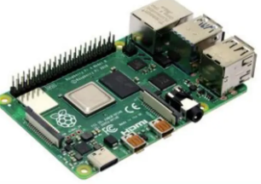
4. Các Thiết Bị Nhúng – Embedded Devices
Các thiết bị dùng vi xử lý 32/64 bit, hiệu năng cao:
Có thể dùng hệ điều hành nhúng (Embedded Linux, Windows Embedded, Raspbian, Android, Ubuntu, …)
Kết nối Wifi, Ethernet
Giao tiếp ngoại vi theo cơ chế driver trên hệ điều hành.
Ví dụ: Raspberry Pi, Jetson Nano, …
Notes:
1. Đặc điểm phần cứng
Đây là nhóm thiết bị IoT mạnh mẽ nhất, sử dụng vi xử lý 32-bit hoặc 64-bit (thường là CPU kiến trúc ARM hoặc x86).
Hiệu năng cao, có thể chạy nhiều ứng dụng phức tạp, xử lý dữ liệu lớn, thậm chí thực hiện AI/ML ngay tại thiết bị (edge computing).
Phù hợp cho gateway IoT, máy chủ biên (edge server), hoặc các ứng dụng IoT cần xử lý hình ảnh/video, AI thời gian thực.
2. Hệ điều hành nhúng
Các thiết bị này có thể cài và chạy hệ điều hành nhúng đầy đủ, ví dụ:
Embedded Linux (Yocto, Buildroot).
Windows Embedded.
Raspbian (Raspberry Pi OS).
Ubuntu, Android cho các ứng dụng đa dạng hơn.
Lợi ích:
Có môi trường đa nhiệm.
Quản lý tài nguyên tốt hơn.
Dễ phát triển ứng dụng nhờ kho thư viện phong phú.
3. Khả năng kết nối
Hỗ trợ nhiều giao thức mạng hiện đại:
Wi-Fi: kết nối Internet không dây.
Ethernet: kết nối có dây, ổn định và băng thông cao.
Một số còn hỗ trợ thêm Bluetooth, 4G/5G qua module.
Điều này giúp thiết bị dễ dàng tích hợp vào cả mạng LAN nội bộ lẫn Internet toàn cầu.
4. Giao tiếp ngoại vi
Việc giao tiếp với các cảm biến/thiết bị ngoại vi được thực hiện thông qua driver trong hệ điều hành.
Khác với vi điều khiển (MCU) phải lập trình trực tiếp UART/I2C/SPI, các vi xử lý 32/64-bit có driver kernel hỗ trợ sẵn → dễ dàng mở rộng. 👉 Ví dụ: kết nối camera USB, cảm biến qua GPIO/I2C, module GPS qua UART.
5. Ví dụ thiết bị
Raspberry Pi: máy tính nhúng giá rẻ, phổ biến trong học tập và nghiên cứu IoT, hỗ trợ Linux, Python, kết nối đầy đủ.
NVIDIA Jetson Nano: vi xử lý mạnh mẽ, có GPU, chuyên cho AI tại edge (nhận diện hình ảnh, phân tích video trong thời gian thực).
6. Kết luận cho sinh viên
So với thiết bị 8-bit và 32-bit MCU, các thiết bị 32/64-bit hiệu năng cao có thể coi là máy tính nhúng thực thụ.
Ưu điểm:
Hiệu năng mạnh, chạy hệ điều hành đầy đủ.
Hỗ trợ lập trình cao cấp (Python, C++, Java, AI frameworks).
Kết nối mạng đa dạng, tích hợp dễ dàng.
Ứng dụng: Smart camera, edge AI, gateway IoT, trạm quan trắc thông minh, robot thông minh.

Slide 42
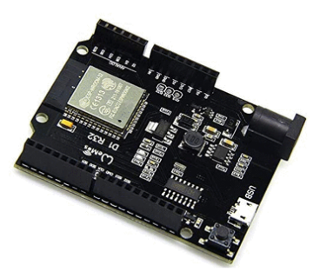
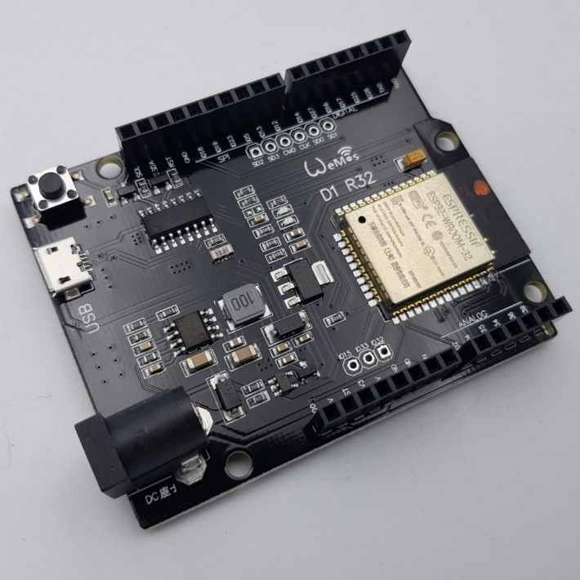
4. Các Thiết Bị Nhúng – Embedded Devices
Kit ESP32
Notes:
Nguồn nuôi 5Vdc qua cổng USB. Nguồn nuôi 5÷12Vdc qua giắc cấp nguồn DC tròn hoặc chân Vin.
Nhân xử lý trung tâm: Wireless Module – ESP-WROOM-32 dựa trên Espressif ESP32 dual core Tensilica LX6 processor with 802.11 b/g/n WiFi and Bluetooth 4.2 LE.
Tần số hoạt động lên tới 240Mhz.
Chip lõi bao gồm 49 chân với 32 chân cắm vào/ra đầy đủ, thiết kế chuẩn chân cắm GPIO và kích thước tương tự KIT Arduino Uno. Tích hợp mạch nạp và giao tiếp UART CH340.

Slide 43
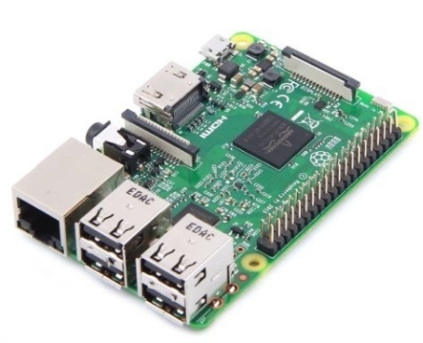
4. Các Thiết Bị Nhúng – Embedded Devices
Máy tính nhúng Raspberry Pi
Notes:
Đặc trưng kỹ thuật của Rasberry Pi
Máy tính Raspberry Pi là board mạch Mini Computer được sử dụng nhiều nhất hiện nay, ngoài việc sử dụng như một máy tính bình thường chạy hệ điều hành Linux hoặc Windows 10 IoT,
Có khả năng xuất tín hiệu ra 40 chân GPIO giúp giao tiếp và điểu khiển vô số các board mạch và cảm biến bên ngoài để thực hiện vô số các ứng dụng khác nhau.
Đặc trưng kỹ thuật của Rasberry Pi 3
1.2GHz 64-bit quad-core ARM Cortex-A53 CPU (BCM2837)
1GB RAM (LPDDR2 SDRAM)
On-board Wireless LAN - 2.4 GHz 802.11 b/g/n (BCM43438)
On-board Bluetooth 4.1 + HS Low-energy (BLE) (BCM43438)
4 x USB 2.0 ports
10/100 Ethernet
40 GPIO pins
Full size HDMI 1.3a port
Combined 3.5mm analog audio and composite video jack
Camera interface (CSI)
Display interface (DSI)
MmicroSD slot
VideoCore IV multimedia/3D graphics core @ 400MHz/300MHz

Slide 44
5. Lập Trình Thiết Bị Nhúng

Slide 45
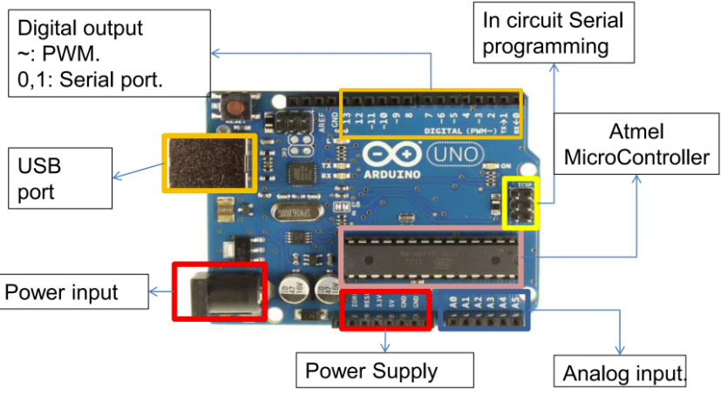
5.1 Lập trình Arduino
Arduino Uno: Microchip ATmega328 không dùng hệ điều hành
Notes:
Hình vẽ trên là sơ đồ chân và các thành phần chính của bo mạch Arduino Uno, ta có thể giải thích như sau:
1. Nguồn cấp điện (Power input & Power Supply)
Power input (jack tròn): cho phép cấp nguồn ngoài (7V – 12V).
Power Supply header (các chân GND, 3.3V, 5V, Vin): cung cấp điện áp tham chiếu và nối đất cho các linh kiện ngoại vi.
2. Kết nối USB
USB port: dùng để lập trình (nạp code từ máy tính vào board) và có thể cấp nguồn 5V trực tiếp cho Arduino.
3. Chân Digital I/O
Gồm 14 chân (0–13): có thể dùng làm đầu vào (input) hoặc đầu ra (output).
Một số chân (~) hỗ trợ PWM để điều chế độ rộng xung (dùng trong điều khiển động cơ, LED dimming).
Chân 0 (RX), 1 (TX) được dùng cho giao tiếp UART Serial.
4. Chân Analog Input
Gồm 6 chân (A0–A5): dùng để đọc tín hiệu analog từ cảm biến (0–1023 giá trị số sau khi ADC 10 bit chuyển đổi).
5. Bộ vi điều khiển Atmel (ATmega328P)
Đây là “bộ não” của Arduino Uno, thực thi chương trình được nạp từ máy tính.
6. ICSP (In-Circuit Serial Programming)
Dùng để nạp chương trình trực tiếp vào vi điều khiển bằng mạch nạp ISP, thay vì qua USB.
👉 Tóm lại:
Nguồn: USB hoặc jack DC.
Giao tiếp: Digital I/O, Analog input, Serial.
Điều khiển: Vi điều khiển Atmel ATmega328P.
Nạp code: Qua USB hoặc ICSP.

Slide 46
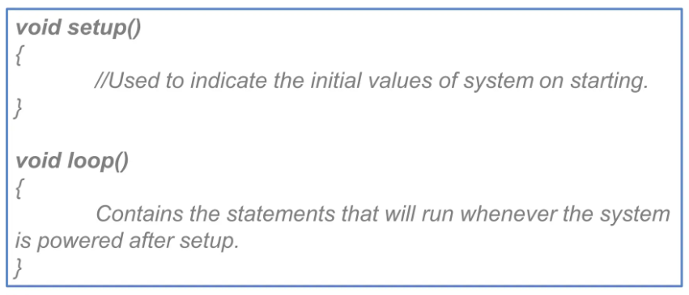
5.1 Lập trình Arduino
Cài đặt Arduino IDE
https://www.arduino.cc/en/guide/windows
Cấu trúc code:

Slide 47
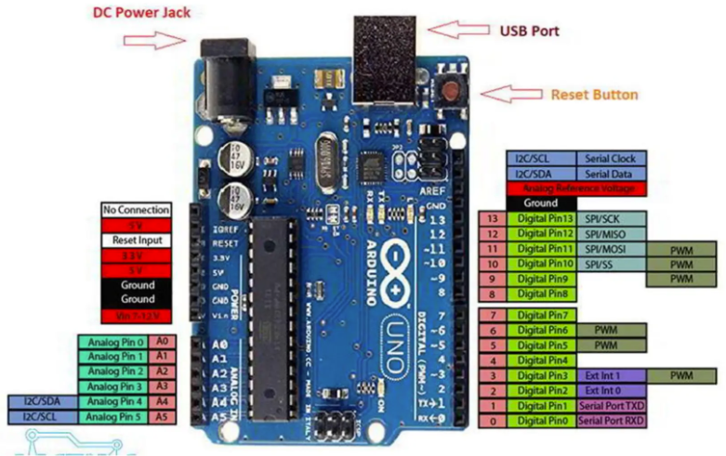
5.2 Giao tiếp ngoại vi
Basic I/O
UART
I2C
SPI
ADC
PWM
Notes:
1. Nguồn điện (Power Supply)
DC Power Jack: Cổng cắm nguồn ngoài (7–12V DC).
USB Port: Dùng để cấp nguồn (5V) và nạp chương trình.
Vin: Nếu dùng nguồn ngoài, điện áp này sẽ vào qua chân Vin (7–12V).
5V: Cấp điện áp 5V ra cho các cảm biến, module.
3.3V: Điện áp 3.3V (dòng tối đa khoảng 50mA).
GND: Các chân nối đất (Ground).
RESET: Reset vi điều khiển, đưa về trạng thái khởi động.
2. Chân Analog
Gồm A0 → A5 (6 chân).
Dùng để đọc tín hiệu analog (0–5V), ví dụ từ cảm biến nhiệt độ, ánh sáng.
Có thể dùng như chân digital nếu cần.
3. Chân Digital
Gồm D0 → D13 (14 chân).
Có hai chế độ: Input (nhận tín hiệu) hoặc Output (xuất tín hiệu).
Một số chân có chức năng đặc biệt:
D0 (RX), D1 (TX): Truyền/nhận dữ liệu UART (Serial).
D2, D3: Hỗ trợ ngắt ngoài (Interrupt 0,1).
D3, D5, D6, D9, D10, D11: Có PWM (xuất xung điều chế độ rộng, dùng điều khiển động cơ, LED mờ sáng).
D10–D13: Dùng cho giao tiếp SPI.
D13: Có nối LED trên bo để kiểm tra nhanh.
4. Giao tiếp ngoại vi
I2C: SDA (A4), SCL (A5). Dùng giao tiếp với nhiều cảm biến qua bus I2C.
SPI: MOSI (D11), MISO (D12), SCK (D13), SS (D10).
UART: TX (D1), RX (D0).
5. Nút và mạch đặc biệt
Reset Button: Nhấn để khởi động lại chương trình.
AREF (Analog Reference): Chân tham chiếu điện áp cho ADC, để thay đổi mức điện áp chuẩn khi đo tín hiệu analog.
✅ Tóm lại: Arduino UNO có nguồn cấp (USB, DC Jack, 5V, 3.3V, GND), 6 chân analog, 14 chân digital (trong đó 6 chân hỗ trợ PWM), và các cổng giao tiếp (UART, SPI, I2C). Nhờ vậy, nó có thể kết nối đa dạng cảm biến, module, động cơ và LED để làm các dự án IoT, robot, tự động hóa.

Slide 48
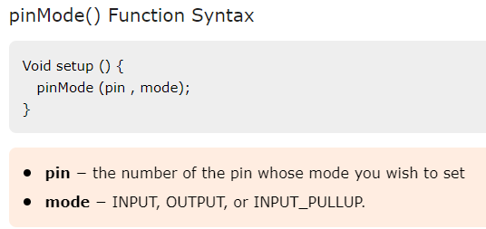
5.2 Giao tiếp ngoại vi
Giao tiếp vào ra cơ bản
PIN configuration (cấu hình chân):

Slide 49
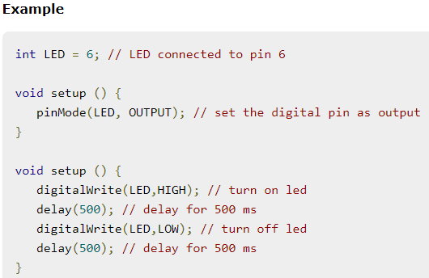
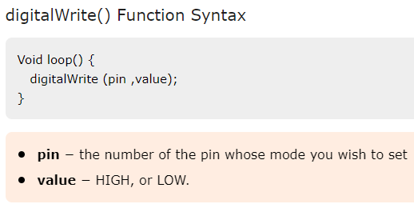
5.2 Giao tiếp ngoại vi
Giao tiếp vào ra cơ bản
Xuất tín hiệu ra các chân

Slide 50
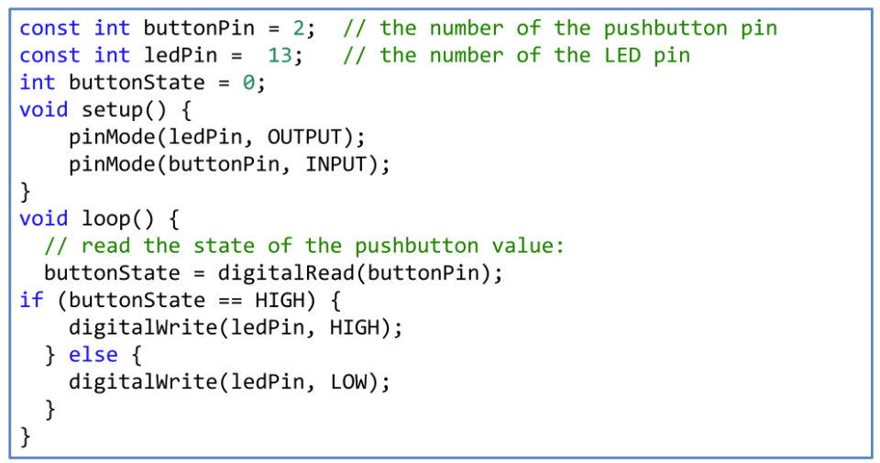
5.2 Giao tiếp ngoại vi

Slide 51
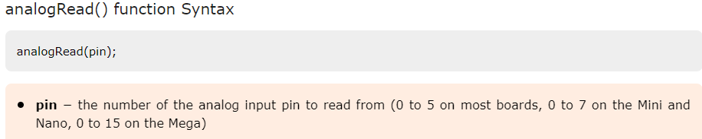
5.2 Giao tiếp ngoại vi
Đọc tín hiệu từ chân Analog (ADC)

Slide 52
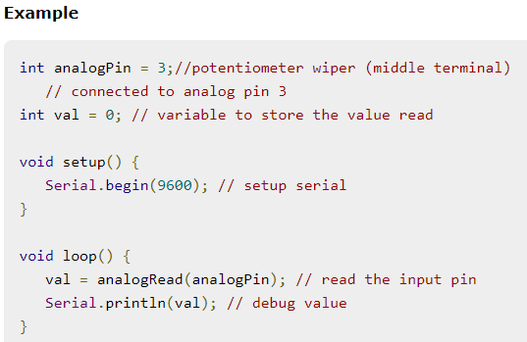

Slide 53
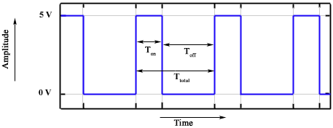
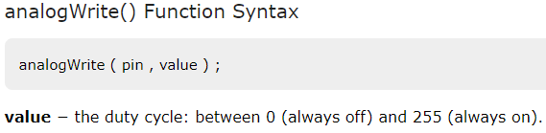
5.2 Giao tiếp ngoại vi
PWM:
On-time:
Off-time:
Period:
Duty cycle:

Slide 54
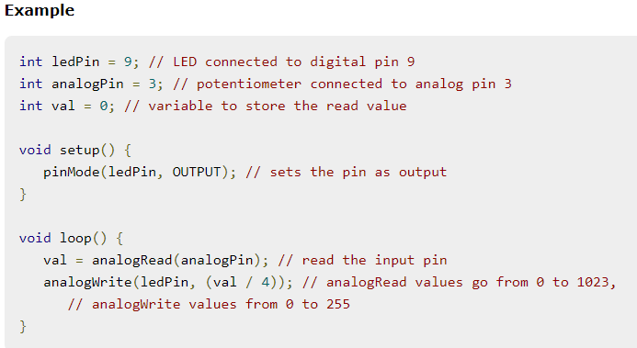

Slide 55
5.2 Giao tiếp ngoại vi
UART: Universal Asynchronous Receiver-Transmitter
Là một giao thức truyền thông nối tiếp.
Sử dụng rộng rãi trong các hệ thống nhúng và thiết bị điện tử.
Nó cho phép truyền và nhận dữ liệu giữa hai thiết bị mà không cần đồng hồ chung (asynchronous).

Slide 56
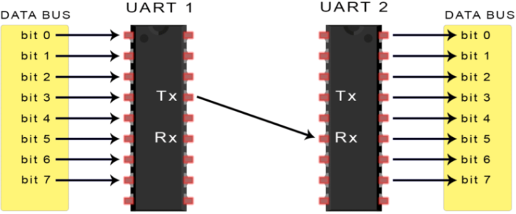
https://bkaii.com.vn/tin-tuc/1099-tim-hieu-ve-truyen-thong-uart-khai-niem-nguyen-ly-va-ung-dung

Slide 57
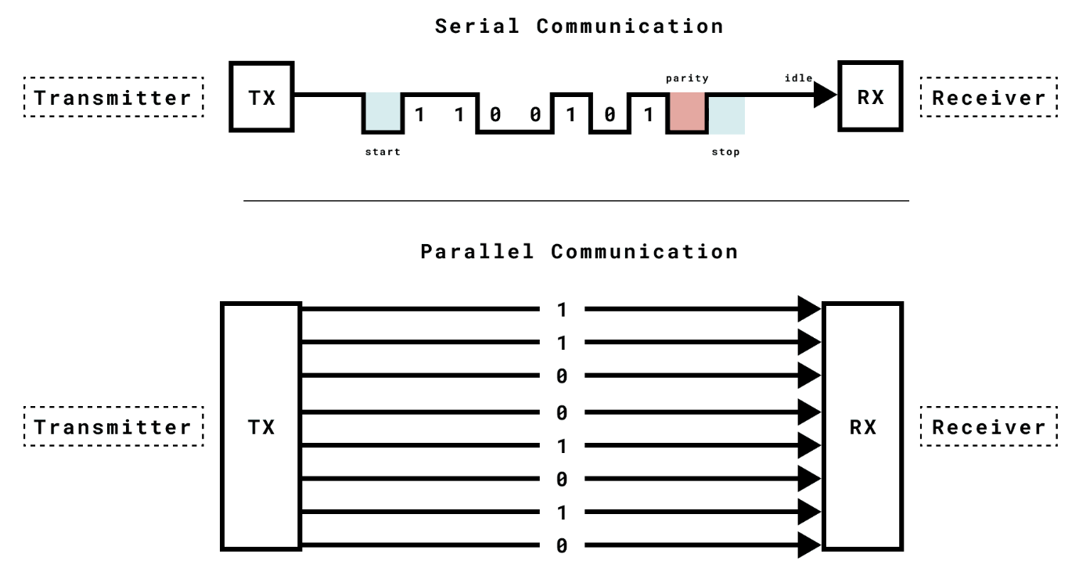
https://docs.arduino.cc/learn/communication/uart/

Slide 58
Baud Rate: Tốc độ truyền tin (bits per second / bps)
4800, 9600, 11520, 57600, …
Start bit: logic level = LOW
Data bits: LSE - MSE (6,7 or 8 bits)
Parity: even/odd check
Stop bit: logic level = HIGH

Slide 59
5.2 Giao tiếp ngoại vi
UART: Universal Asynchronous Receiver-Transmitter
Cơ chế hoạt động của UART bao gồm việc truyền dữ liệu dưới dạng các bit theo thứ tự tuần tự từ bit ít quan trọng nhất (LSB) đến bit quan trọng nhất (MSB).
Giao tiếp UART sử dụng hai đường chính: Tx (Transmit) để truyền dữ liệu và Rx (Receive) để nhận dữ liệu.
Tốc độ truyền dữ liệu được đồng bộ bằng cách thiết lập trước tốc độ baud (baud rate) trên cả hai thiết bị.

Slide 60
5.2 Giao tiếp ngoại vi
UART: Universal Asynchronous Receiver-Transmitter
Một số đặc điểm của UART:
Dễ sử dụng, không yêu cầu đồng hồ chung.
Thường truyền dữ liệu ở tốc độ thấp và khoảng cách ngắn.
Được sử dụng trong các ứng dụng như giao tiếp giữa các vi điều khiển và ngoại vi.

Slide 61
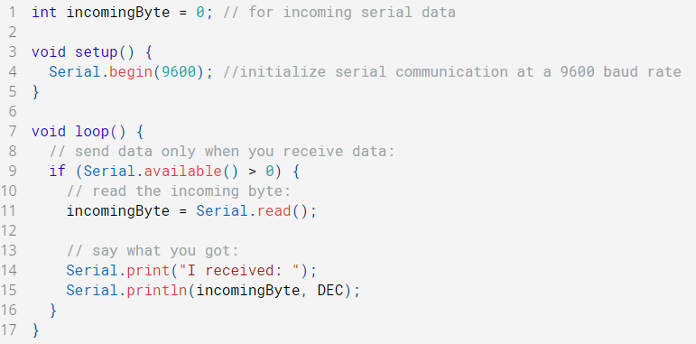

Slide 62
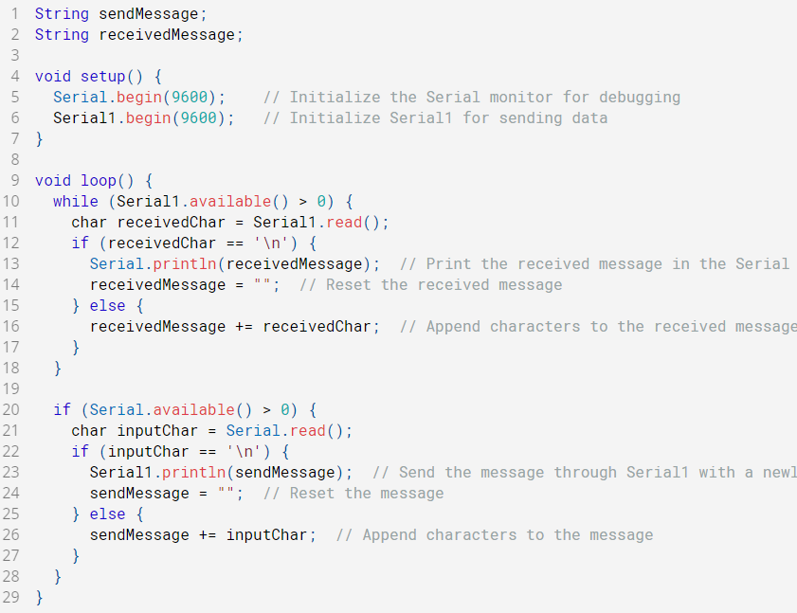

Slide 63
5.2 Giao tiếp ngoại vi
SPI - Serial Peripheral Interface:
Là một giao thức truyền thông nối tiếp đồng bộ, thường được sử dụng để kết nối vi điều khiển với các thiết bị ngoại vi.
SPI cho phép truyền dữ liệu với tốc độ cao hơn so với UART và sử dụng đồng hồ chung để đồng bộ dữ liệu giữa các thiết bị.

Slide 64
5.2 Giao tiếp ngoại vi
SPI sử dụng 4 đường tín hiệu chính:
SCLK (Serial Clock): Tín hiệu đồng hồ do master điều khiển.
MOSI (Master Out Slave In): Đường truyền dữ liệu từ master đến slave.
MISO (Master In Slave Out): Đường truyền dữ liệu từ slave đến master.
SS/CS (Slave Select/Chip Select): Đường chọn thiết bị slave.

Slide 65
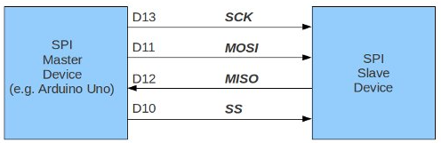
Dữ liệu được truyền qua lại giữa 2 đường MISO và MOSI.
Chân SS được thiết lập ở mức thấp LOW
http://arduino.vn/bai-viet/1081-arduino-va-giao-tiep-spi

Slide 66
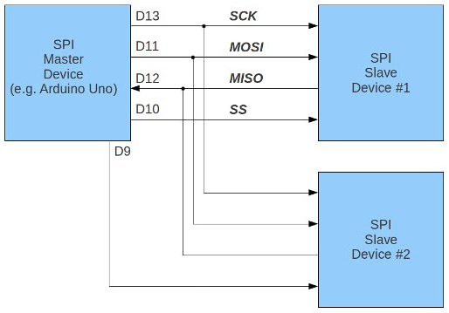
D9 và D10 là 2 chân SS
Muốn giao tiếp với slave nào set chân đó ở mức LOW
http://arduino.vn/bai-viet/1081-arduino-va-giao-tiep-spi

Slide 67


Sử dụng thư viện SPI:
Khai báo chân SS:
Kích hoạt giao tiếp SPI:
Xác định cách để gửi dữ liệu, MSB hay LSB trước bằng cách sử dụng:
Set chân SS xuống mức LOW, truyền dữ liệu, và set SS lên mức HIGH để dừng.

Slide 68
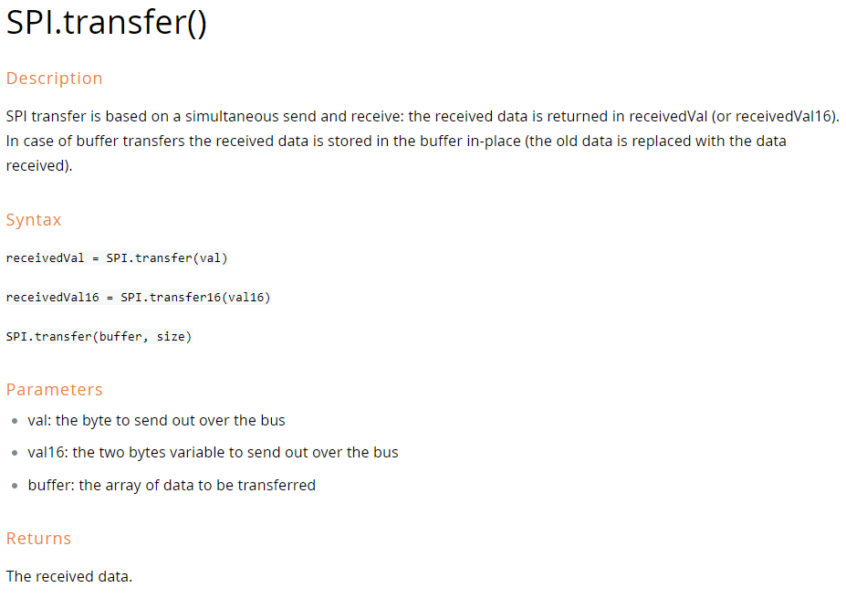
https://www.arduino.cc/reference/en/language/functions/communication/spi/transfer/

Slide 69
5.2 Giao tiếp ngoại vi
Ưu điểm của SPI:
Không có bit bắt đầu và dừng, vì vậy dữ liệu có thể được truyền liên tục mà không bị gián đoạn.
Không có hệ thống định địa chỉ slave phức tạp như I2C.
Tốc độ truyền dữ liệu cao hơn I2C.
Các đường MISO và MOSI riêng biệt, vì vậy dữ liệu có thể được gửi và nhận cùng một lúc.

Slide 70
5.2 Giao tiếp ngoại vi
Nhược điểm SPI:
Sử dụng bốn dây (I2C và UART sử dụng hai)
Không xác nhận dữ liệu đã được nhận thành công (I2C có điều này)
Không có hình thức kiểm tra lỗi như bit chẵn lẻ trong UART
Chỉ cho phép một master duy nhất

Slide 71
5.2 Giao tiếp ngoại vi
I2C - Inter-Integrated Circuit:
Là một giao thức truyền thông nối tiếp đồng bộ, được thiết kế để kết nối các vi điều khiển và các thiết bị ngoại vi với nhau trên cùng một bus.
I2C cho phép nhiều thiết bị (cả master và slave) chia sẻ chung hai dây tín hiệu:
SDA (Serial Data): Đường truyền dữ liệu.
SCL (Serial Clock): Đường truyền tín hiệu đồng hồ do master điều khiển.

Slide 72
SDA
SDA
Slave 1
Master 1
SCL
SCL
SDA
SDA
Master 2
Slave 2
SCL
SCL
SDA
SDA
Master 3
Slave 3
SCL
SCL

Slide 73
Cách thức hoạt động của I2C:
Với I2C, dữ liệu được truyền trong các tin nhắn
Tin nhắn được chia thành các khung dữ liệu.
Mỗi tin nhắn có một khung địa chỉ chứa địa chỉ nhị phân của slave và một hoặc nhiều khung dữ liệu chứa dữ liệu đang được truyền.
Thông điệp cũng bao gồm điều kiện khởi động và điều kiện dừng, các bit đọc / ghi và các bit ACK / NACK giữa mỗi khung dữ liệu

Slide 74

https://docs.arduino.cc/learn/communication/wire/

Slide 75
Start bit: LOW
Stop bit: HIGH
Định địa chỉ: Địa chỉ được xác định trong tin nhắn (7-10 bits).
Bit đọc/Ghi:
Báo hiệu master muốn đọc hay ghi.
LOW: Master gửi dữ liệu
HIGH: Master yêu cầu dữ liệu
Khung dữ liệu: 8bits (MSB FIRST)
ACK/NACK: bit xác nhận

Slide 76


Slide 77


Slide 78
Ưu điểm của I2C:
Chỉ sử dụng hai dây
Hỗ trợ nhiều master và nhiều slave
Bit ACK / NACK xác nhận mỗi khung được chuyển thành công
Phần cứng ít phức tạp hơn so với UART
Giao thức nổi tiếng và được sử dụng rộng rãi

Slide 79
Nhược điểm của I2C:
Tốc độ truyền dữ liệu chậm hơn SPI
Kích thước của khung dữ liệu bị giới hạn ở 8 bit
Cần phần cứng phức tạp hơn để triển khai so với SPI

Slide 80
5.2 Giao Tiếp Ngoại Vi
Cơ Chế Ngắt - Interrupts:
Ngắt là một cơ chế cho phép vi điều khiển dừng công việc hiện tại để thực hiện một công việc khác.
Chương trình chính đang chạy và thực hiện một chức năng trong mạch. Tuy nhiên, khi có một ngắt xảy ra, chương trình chính tạm dừng trong khi một quy trình khác được thực hiện. Khi quy trình này hoàn tất, bộ xử lý lại quay trở lại chương trình chính.

Slide 81
Ngắt có thể đến từ nhiều nguồn khác nhau.
Hầu hết các thiết kế của Arduino có hai ngắt phần cứng (được gọi là "interrupt0" và "interrupt1") được gán cứng với các chân digital I/O 2 và 3, tương ứng.
Có thể định nghĩa một quy trình bằng cách sử dụng một hàm đặc biệt gọi là “Interrupt Service Routine” (thường được gọi là ISR).
Có thể định nghĩa quy trình và chỉ định điều kiện xảy ra ngắt ở cạnh lên, cạnh xuống hoặc cả hai. Tại các điều kiện cụ thể này, ngắt sẽ được xử lý.
Có thể để hàm này tự động thực thi mỗi khi một sự kiện xảy ra trên chân đầu vào.

Slide 82
Có hai loại ngắt:
Ngắt phần cứng − Chúng xảy ra để phản ứng với một sự kiện bên ngoài, chẳng hạn như khi một chân ngắt bên ngoài chuyển từ mức cao sang thấp hoặc ngược lại.
Ngắt phần mềm − Chúng xảy ra để phản ứng với một lệnh được gửi trong phần mềm. Loại ngắt duy nhất mà "ngôn ngữ Arduino" hỗ trợ là hàm attachInterrupt().
pin : Chân được gán ngắt.
ISR: hàm xử lý ngắt - không nhận tham số truyền vào, không trả lại giá trị
mode: điều kiện ngắt
LOW, CHANGE, RAISING, FALLING

Slide 83


Slide 84


Slide 85



Slide 86


